Slide 1


ΔΙΕΡΓΑΣΙΑ ΤΗΣ ΕΠΑΓΓΕΛΜΑΤΙΚΗΣ ΑΓΩΓΗΣ/ ΣΥΜΒΟΥΛΕΥΤΙΚΗΣ
Γ ΄ ΓΥΜΝΑΣΙΟΥ
Υπηρεσία Συμβουλευτικής και Επαγγελματικής Αγωγής,
Διεύθυνση Μέσης Γενικής Εκπαίδευσης – ΥΠΑΝ

Slide 2

Δομολειτουργικά στοιχεία Επαγγελματικής Αγωγής/ Συμβουλευτικής :
Αυτογνωσία - Πληροφόρηση - Λήψη Απόφασης

Slide 3
ΚΕΦΑΛΑΙΟ Α΄
ΑΥΤΟΓΝΩΣΙΑ - ΕΝΑ ΤΑΞΙΔΙ ΖΩΗΣ
ΕΝΟΤΗΤΑ 1^{Η}
ΔΙΕΡΕΥΝΗΣΗ ΠΟΛΛΑΠΛΟΤΗΤΑΣ ΕΑΥΤΟΥ

Slide 4
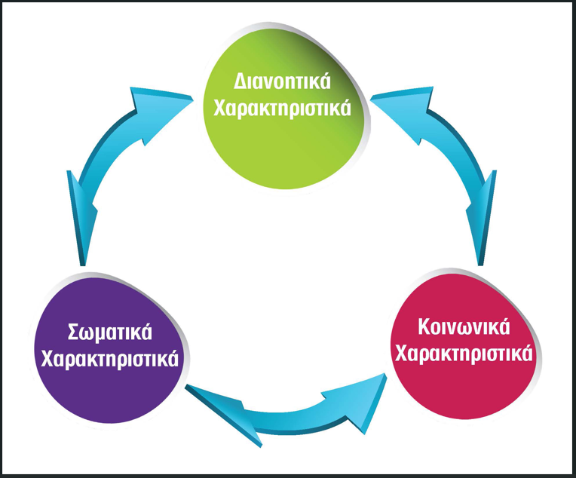

Slide 5

Ιδιότητες Εαυτού:

Slide 6
Τεχνικές/ Σκληρές Δεξιότητες (Hard Skills)
Αναπτύσσονται μέσα από την Εκπαίδευση ή την Κατάρτιση.
Είναι μετρήσιμες Δεξιότητες που μπορούν να αποκτηθούν και μπορούν να αξιολογηθούν με αριθμητικά κριτήρια π.χ. Πτυχίο / Τίτλος σπουδών/ .

Slide 7
Οριζόντιες/«Μαλακές» Δεξιότητες (Soft Skills)
Καλλιεργούνται και αναπτύσσονται μέσα από την όλη διαδρομή της ζωής.
Παίζουν σημαντικό ρόλο στην εσωτερική ισορροπία του ατόμου, στην όποια αποδοτικότητα και αποτελεσματικότητά του.
Παίζουν καταλυτικό ρόλο στην επιλογή των υποψηφίων όταν οι υπεύθυνοι προσλήψεων καλούνται να επιλέξουν μεταξύ ατόμων με παρόμοιο ακαδημαϊκό ή/και εργασιακό υπόβαθρο (Κάθετες Δεξιότητες).

Slide 8

Οι ακόλουθες δέκα (10) θεωρούνται σήμερα ως οι κυριότερες:
Ανθεκτικότητα
Διαχείριση χρόνου
Δημιουργικότητα και καινοτομία
Ευελιξία
Προσαρμοστικότητα
Ενσυναίσθηση
Επίλυση προβλήματος
Κριτική σκέψη
Ομαδικότητα και συνεργασία
Οργανωτικότητα

Slide 9

Ενδιαφέροντα

Slide 10
Αξίες
Οι Αξίες είναι αυτά στα οποία ΠΡΟΣΔΙΔΩ ΑΞΙΑ/ΕΙΝΑΙ ΣΗΜΑΝΤΙΚΑ στη ζωή μας. Οι Αξίες όμως αναπτύσσονται και καλλιεργούνται ΚΑΙ με την επίδραση του Πλαισίου (Περιβάλλοντος). Επηρεάζουν τη συμπεριφορά, τις επιλογές και τις αποφάσεις μας τόσο στην προσωπική όσο και στην επαγγελματική μας ζωή.
Οι Αξίες, λειτουργούν ως ένας εσωτερικός κώδικας ηθικής και βοηθούν το Άτομο να διακρίνει ΤΙ είναι το σωστό για τον ίδιο και «ενημερώνουν» για το ΠΩΣ μπορεί να ζει και να νοηματοδοτεί τη ζωή του με ουσιαστικό τρόπο.

Slide 11
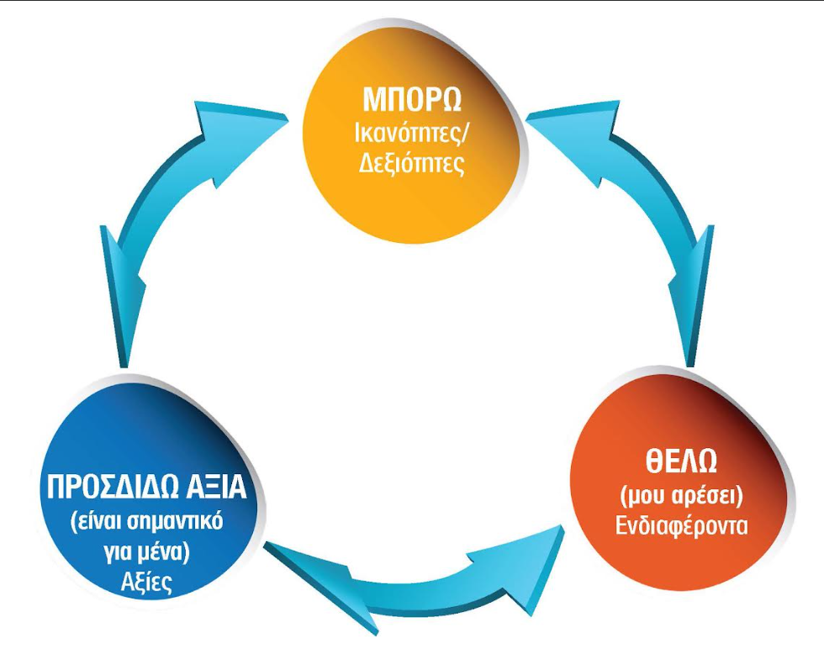

Slide 12
Προβληματισμοί προς συζήτηση
Εάν ΘΕΛΩ/ΜΟΥ ΑΡΕΣΕΙ κάτι και του ΠΡΟΣΔΙΔΩ ΑΞΙΑ , μπορεί αυτό να συμβάλλει/ επηρεάζει στο να ΜΠΟΡΩ να το κάνω, ανεξάρτητα αν δεν υπάρχει ένα υπόστρωμα Ικανοτήτων/Δεξιοτήτων;
Εάν ΜΠΟΡΩ κάτι, συμβάλλει/επηρεάζει στο να το ΘΕΛΩ/ΜΟΥ ΑΡΕΣΕΙ και να του ΠΡΟΣΔΙΔΩ ΑΞΙΑ, έστω και αν δεν υπάρχει ένα υπόστρωμα Ενδιαφερόντων και Αξιών;

Slide 13
Προβληματισμοί προς συζήτηση
Σε περίπτωση που δεν βρίσκονται κατά το δυνατόν σε ισορροπία οι Ιδιότητες (Ικανότητες/Δεξιότητες, Ενδιαφέροντα, Αξίες) , τότε ποια ιδιότητα νομίζετε ότι πρέπει να λειτουργήσει περισσότερο έντονα σε σχέση με την κατεύθυνση απόφασης του Ατόμου;
Τί οφείλει να προσπαθήσει το Άτομο να κάνει προκειμένου να βρίσκονται σε κατά το δυνατόν ισορροπία το ΜΠΟΡΩ, το ΘΕΛΩ και το ΠΡΟΣΔΙΔΩ ΑΞΙΑ; Ποια «δύναμη»/ παράγοντα πρέπει να διεργαστεί το Άτομο;

Slide 14
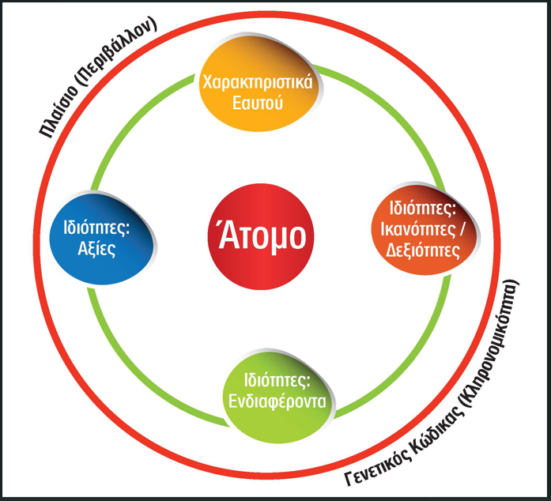

Slide 15
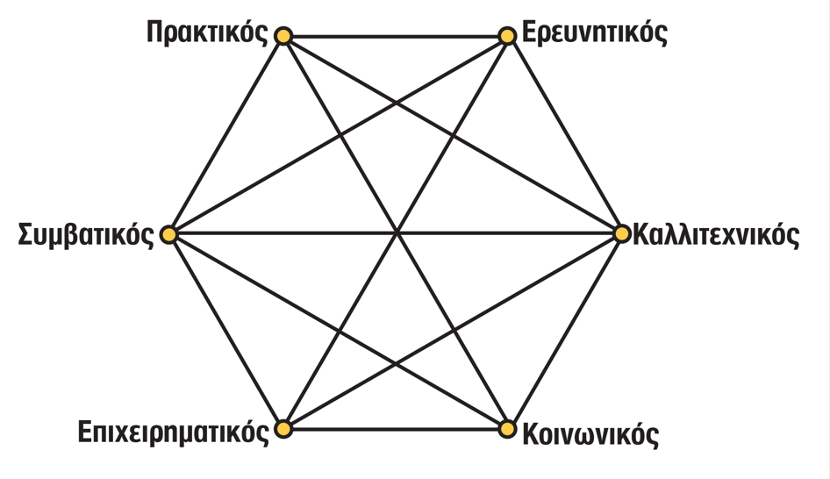
Το Εξάγωνο του J. Holland

Slide 16
Οι έξι τύποι προσωπικότητας του J. Holland
Πρακτικός-Ρεαλιστικός (Realistic): Του αρέσει να εργάζεται με εργαλεία, αντικείμενα, μηχανές ή ζώα. Αναπτύσσει δεξιότητες σε χειρωνακτικές, μηχανικές, γεωργικές, ηλεκτρολογικές εργασίες. Προτιμάει επαγγέλματα που σχετίζονται με την κατασκευή πραγμάτων. Είναι προσγειωμένος και πρακτικός.
Ερευνητικός (Investigative): Του αρέσουν δραστηριότητες που αφορούν τη Βιολογία και τη Φυσική. Αναπτύσσει ικανότητες στις Θετικές Επιστήμες και προτιμάει επαγγέλματα σε επιστημονικούς και ιατρικούς κλάδους. Χαρακτηρίζεται από περιέργεια, φιλομάθεια και ανεξαρτησία.
Καλλιτεχνικός (Artistic): Του αρέσουν οι δημιουργικές δραστηριότητες έξω από τα συνηθισμένα. Αναπτύσσει δεξιότητες στις Γλώσσες, στις Τέχνες, στη Μουσική και στο Θέατρο και προτιμάει επαγγέλματα που προϋποθέτουν τη χρήση δημιουργικών ταλέντων. Έχει την τάση να είναι δημιουργικός και με ελεύθερη σκέψη.

Slide 17
Οι έξι τύποι προσωπικότητας του J. Holland
Κοινωνικός (Social): Του αρέσουν δραστηριότητες που αφορούν την πληροφόρηση, τη διδασκαλία και την παροχή βοήθειας σε ανθρώπους. Μπορεί να εργάζεται με ανθρώπους και προτιμάει εργασίες όπως η Διδασκαλία, και η Συμβουλευτική. Είναι εξυπηρετικός και φιλικός.
Επιχειρηματικός (Enterprising): Του αρέσουν δραστηριότητες καθοδήγησης ή άσκησης επιρροής σε άλλους ανθρώπους. Αναπτύσσει ικανότητες ηγεσίας, πειστικότητας και άλλες σημαντικές διαπροσωπικές δεξιότητες. Προτιμάει επαγγέλματα που αφορούν την Πώληση προϊόντων ή τη Διοίκηση. Είναι φιλόδοξος, εξωστρεφής, δυναμικός και με αυτοπεποίθηση.
Συμβατικός-Οργανωτικός (Conventional): Του αρέσουν δραστηριότητες που απαιτούν οργάνωση πληροφοριών με μεθοδικό τρόπο. Προτιμάει επαγγέλματα που σχετίζονται με τήρηση αρχείων, τον υπολογισμό, τη χρήση υπολογιστή. Είναι υπεύθυνος, αξιόπιστος και «προσανατολισμένος» στη λεπτομέρεια.

Slide 18
ΚΕΦΑΛΑΙΟ Β΄ ΠΛΗΡΟΦΟΡΗΣΗ

Slide 19
ΚΕΦΑΛΑΙΟ Β’ ΠΛΗΡΟΦΟΡΗΣΗ
1^{η} Ενότητα : Εργασία- Αγορά Εργασίας
2^{η} Ενότητα: Κοινωνία/Κόσμος των Επαγγελμάτων
3^{η} Ενότητα: Εκπαιδευτικό Σύστημα- Πρόσβαση στην Τριτοβάθμια Εκπαίδευση -Αγορά Εργασίας
4^{η} Ενότητα: «Εργαλεία»/ Φορείς που συνδέονται με την Αγορά Εργασίας /Κοινωνία των Επαγγελμάτων
5^{η} Ενότητα: Δράσεις της ΥΣΕΑ και άλλων Φορέων για την εξοικείωση των μαθητών με την Αγορά Εργασίας και την Κοινωνία των Επαγγελμάτων

Slide 20
ΚΕΦΑΛΑΙΟ Β΄
ΠΛΗΡΟΦΟΡΗΣΗ
ΕΝΟΤΗΤΑ 1^{Η}
ΕΡΓΑΣΙΑ – ΑΓΟΡΑ ΕΡΓΑΣΙΑΣ –ΤΟΠΙΚΕΣ ΚΑΙ ΔΙΕΘΝΕΙΣ ΤΑΣΕΙΣ ΕΡΓΑΣΙΑΣ

Slide 21
ΣΥΓΧΡΟΝΗ ΑΓΟΡΑ ΕΡΓΑΣΙΑΣ
ΚΥΚΛΙΚΗ ΟΙΚΟΝΟΜΙΑ
4^{Η} ΒΙΟΜΗΧΑΝΙΚΗ ΕΠΑΝΑΣΤΑΣΗ
ΙΣΟΤΗΤΑ ΤΩΝ ΦΥΛΩΝ/ ΠΡΟΚΑΤΑΛΗΨΕΙΣ -ΣΤΕΡΕΟΤΥΠΑ
ΚΙΝΗΤΙΚΟΤΗΤΑ ΣΤΗΝ ΕΡΓΑΣΙΑ/
ΔΙΑ ΒΙΟΥ ΜΑΘΗΣΗ/
ΔΙΑ ΒΙΟΥ ΕΠΑΓΓΕΛΜΑΤΙΚΗ ΣΥΜΒΟΥΛΕΥΤΙΚΗ
ΠΡΑΣΙΝΗ ΜΕΤΑΒΑΣΗ
ΨΗΦΙΑΚΗ ΜΕΤΑΒΑΣΗ

Slide 22

Δεξιότητες
Προβλεψιμότητα
Απασχολησιμότητα
Ευελιξία / ευελιξία γνώσης
Μετασχηματισμός γνώσης
Προσαρμοστικότητα
Ανθεκτικότητα
Αυτεπάρκεια
Ομαδική Εργασία
Αλληλοσυμπλήρωση εργασιακών δραστηριοτήτων
Εμπλουτισμό εργασιακών καθηκόντων
Πολυειδίκευση
Ψηφιακές Δεξιότητες
Αυτοαποτελεσματικότητα
Δημιουργικότητα
Εφαρμοσιμότητα
Σχεδιασμός ζωής
Συλλειτουργικότητα
/ Συνθετικότητα
Ενσυνείδητη άσκηση
δια βίου ανάπτυξης /
ωρίμανσης

Slide 23
Οι ΠΡΑΓΜΑΤΙΚΕΣ ελλείψεις/ τάσεις
Οι ελλείψεις ΔΕΝ ΕΙΝΑΙ σε Διπλώματα / Σπουδές
Οι ελλείψεις ΕΙΝΑΙ σε άτομα με
  Εμπειρίες
  Θέληση για συνεχή μάθηση
  Ευελιξία
  Έντιμα / εργατικά
  Καλές διαπροσωπικές σχέσεις/ διαχείριση ανθρώπινων σχέσεων/ επικοινωνίας
  Θέληση για ανάληψη πρωτοβουλιών, ρίσκου και ευθύνης

Slide 24
Χάσμα Δεξιοτήτων - Skills Mismatch
ΧΑΣΜΑ ΔΕΞΙΟΤΗΤΩΝ: Αναντιστοιχία μεταξύ προσφοράς και ζήτησης δεξιοτήτων.
Είναι η διαφορά μεταξύ των δεξιοτήτων που χρειάζεται o εργοδότης και των δεξιοτήτων που έχει ο εργαζόμενος.
Συνήθως όταν οι απαιτήσεις της αγοράς εργασίας εξελίσσονται πιο γρήγορα από την ικανότητα των ατόμων να αποκτήσουν αυτές τις δεξιότητες.
ΑΝΑΝΤΙΣΤΟΙΧΙΑ ΔΕΞΙΟΤΗΤΩΝ παρατηρείται όταν το επίπεδο ή ο τύπος των δεξιοτήτων που είναι διαθέσιμες δεν αντιστοιχούν στις ανάγκες της αγοράς εργασίας.
https://www.cedefop.europa.eu/el/tools/vet-glossary/glossary/vaardigheidskloof

Slide 25
Σύγχρονο Πλαίσιο - Προκλήσεις
Παγκοσμιοποίηση: οικονομική, κοινωνική και πολιτική.
Ραγδαίες τεχνολογικές εξελίξεις/ψηφιακός μετασχηματισμός, Τεχνητή Νοημοσύνη (AI)
Αλλαγή στις εργασιακές σχέσεις και στις συνθήκες εργασίας
Κατάργηση εργασιακών θέσεων
Δημιουργία νέων επαγγελματικών επιλογών
Δεξιότητες απαραίτητες για προσαρμογή στο σύγχρονο πλαίσιο
Ο ρόλος της εκπαίδευσης

Slide 26
Ψηφιακές δεξιότητες - αναγκαιότητα
Στην Αγορά Εργασίας του σήμερα τα ακαδημαϊκά προσόντα είναι απαραίτητο να πλαισιώνονται και με ψηφιακές δεξιότητες:
«Όλοι οι Ευρωπαίοι χρειάζονται ψηφιακές δεξιότητες για να σπουδάσουν, να εργαστούν, να επικοινωνούν, να έχουν πρόσβαση σε διαδικτυακές δημόσιες υπηρεσίες και να βρίσκουν αξιόπιστες πληροφορίες. Οι ψηφιακές δεξιότητες αποτελούν καθοριστική κινητήρια δύναμη για την ανταγωνιστικότητα και την ικανότητα καινοτομίας της ΕΕ. Αποτελούν επίσης καθοριστικό παράγοντα για την κοινωνική συνοχή και την προσωπική ευημερία».
https://reform-support.ec.europa.eu/what-we-do/digital-transition_el

Slide 27
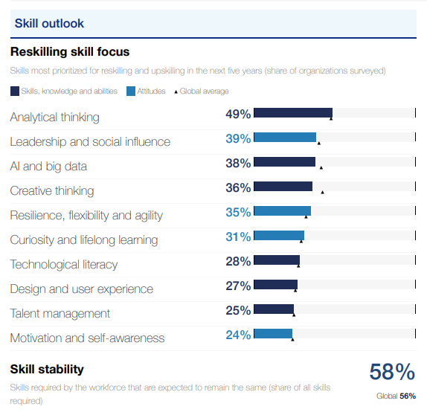
Reskilling (απόκτηση νέων δεξιοτήτων) – Upskilling (αναβάθμιση υφιστάμενων δεξιοτήτων)
Δεξιότητες για τις οποίες οι εργαζόμενοι είναι πιθανότερο να χρειαστούν Reskilling ή Upskilling σε ευρωπαϊκό επίπεδο.
World Economic Forum, Future of Jobs Survey 2023 https://www3.weforum.org/docs/WEF_Future_of_Jobs_2023.pdf

Slide 28
ΕΠΑΓΓΕΛΜΑΤΑ ΤΟΥ ΜΕΛΛΟΝΤΟΣ
ΝΕΕΣ ΕΙΔΙΚΟΤΗΤΕΣ ΠΟΥ ΑΝΑΜΕΝΕΤΑΙ ΝΑ ΕΧΟΥΝ ΖΗΤΗΣΗ ΛΟΓΩ ΤΗΣ ΓΗΡΑΝΣΗΣ ΤΟΥ ΠΛΗΘΥΣΜΟΥ, ΤΗΣ ΨΗΦΙΑΚΗΣ ΜΕΤΑΒΑΣΗΣ, ΤΗΣ ΕΞΕΛΙΞΗΣ ΤΗΣ ΤΕΧΝΙΤΗΣ ΝΟΗΜΟΣΥΝΗΣ ΚΑΙ ΤΗΣ ΠΡΑΣΙΝΗΣ ΜΕΤΑΒΑΣΗΣ
Σύμφωνα με το Διεθνές Ινστιτούτο McKinsey στα επαγγέλματα του μέλλοντος βρίσκουμε Ειδικούς της Τεχνητής Νοημοσύνης, Ειδικούς του Ηλεκτρονικού Μάρκετινγκ, Μηχανικούς Ρομποτικής, Ειδικούς Διαχείρισης Κινδύνων και Ειδικούς Ανάλυσης Ασφάλειας Πληροφοριών στη Λειτουργία των Επιχειρήσεων, ενώ στους τομείς που θα είναι σε ζήτηση βρίσκονται οι Επαγγελματίες Υγείας και οι Επιστήμονες STEM.
https://www.mckinsey.com/featured-insights/future-of-work

Slide 29
ΕΠΑΓΓΕΛΜΑΤΑ ΤΟΥ ΜΕΛΛΟΝΤΟΣ
Ενδεικτικά:
Αναλυτές Δεδομένων
Ειδικοί στην Τεχνητή Νοημοσύνη
Αναλυτές Ψηφιακών Συστημάτων
Ειδικοί στην Πράσινη Ανάπτυξη και Διαχείριση Περιβάλλοντος
Επαγγελματίες Υγείας
Κατασκευαστές Μελών Ανθρώπινου Σώματος
Σύμβουλοι Ηλικιωμένων
https://www.mckinsey.com/featured-insights/future-of-work

Slide 30
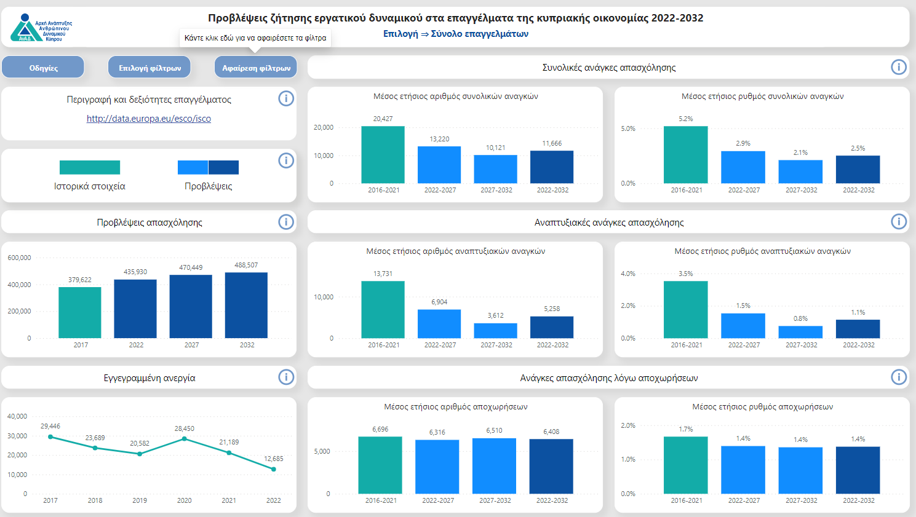

Slide 31
ΚΕΦΑΛΑΙΟ Β΄
ΠΛΗΡΟΦΟΡΗΣΗ
ΕΝΟΤΗΤΑ 2^{Η}
ΚΟΙΝΩΝΙΑ/ΚΟΣΜΟΣ ΤΩΝ ΕΠΑΓΓΕΛΜΑΤΩΝ
ΤΑΞΙΝΟΜΗΣΗ ΕΠΑΓΓΕΛΜΑΤΩΝ – ISCO,ESCO

Slide 32
10 | ΕΠΑΓΓΕΛΜΑΤΙΚΗ ΚΑΤΗΓΟΡΙΑ (Ε.Κ.)
0 | Ένοπλες Δυνάμεις 01 Αξιωματικοί των Ενόπλων Δυνάμεων 02 Υπαξιωματικοί των Ενόπλων Δυνάμεων 03 Άλλα μέλη των Ενόπλων Δυνάμεων
1 | Ανώτερα Διευθυντικά και Διοικητικά Στελέχη 11 Γενικοί Διευθυντές, Ανώτερα Διοικητικά Στελέχη και Μέλη των Νομοθετικών Σωμάτων 12 Διοικητικοί και Εμπορικοί Διευθυντές 13 Διευθυντές Παραγωγής και Εξειδικευμένων Υπηρεσιών 14 Διευθυντές Ξενοδοχείων, Εστιατορίων, Επιχειρήσεων, Χονδρικού και Λιανικού Εμπορίου και άλλων Υπηρεσιών
2 | Προσοντούχοι Επιστημών και Άλλοι Ειδικοί 21 Προσοντούχοι Επιστημών και Μηχανικής 22 Προσοντούχοι του τομέα Υγείας 23 Εκπαιδευτικοί 24 Λογιστές ,Σύμβουλοι και άλλοι Επαγγελματίες Επιχειρήσεων και Διοίκησης 25 Ειδικοί του Τομέα των Τεχνολογιών Πληροφόρησης και Επικοινωνίας 26 Ειδικοί του Νομικού, Κοινωνικού και Πολιτιστικού Κλάδου
3 | Τεχνικοί και Βοηθοί Ασκούντες συναφή Επαγγέλματα 31 Τεχνικοί Βοηθοί Φυσικών Επιστημών και Μηχανικής 32 Τεχνικοί του Τομέα της Υγείας 33 Βοηθοί Λογιστών, Συμβούλων και άλλων Ειδικών Επιχειρήσεων και Διοίκησης 34 Βοηθοί Ειδικών του Νομικού, Κοινωνικού και Πολιτιστικού Τομέα και ασκούντες συναφή Επαγγέλματα 35 Τεχνικοί του Τομέα της Πληροφόρησης και Επικοινωνίας

Slide 33
4 | Γραφείς 41 Γραφείς γενικών καθηκόντων και Χειριστές Μηχανών με πληκτρολόγιο 42 Γραφείς Εξυπηρέτησης πελατών 43 Γραφείς Καταγραφής Αριθμητικών Δεδομένων και Υλικών 44 Άλλοι Γραφείς
5 | Απασχολούμενοι στην παροχή Υπηρεσιών και στις Πωλήσεις 51 Απασχολούμενοι στην παροχή Προσωπικών Υπηρεσιών 52 Απασχολούμενοι στις Πωλήσεις 53 Απασχολούμενοι στην παροχή Προσωπικής φροντίδας 54 Απασχολούμενοι στην παροχή υπηρεσιών προστασίας
6 | Ειδικευμένοι Γεωργοί ,Κτηνοτρόφοι ,Δασοκόμοι και Αλιείς 61 Ειδικευμένοι Γεωργοί και Κτηνοτρόφοι 62 Ειδικευμένοι Δασών, Αλιείας και Κυνηγοί 63 Γεωργοί, Κτηνοτρόφοι, Ψαράδες, Κυνηγοί και Συλλέκτες Φυτικών Προϊόντων, για ιδία κατανάλωση

Slide 34
7 | Ειδικευμένοι Τεχνίτες και Ασκούντες συναφή Επαγγέλματα 71 Τεχνίτες ανέγερσης και αποπεράτωσης κτηρίων, πλην των ηλεκτρολόγων 72 Τεχνίτες μεταλλικών κατασκευών, μηχανημάτων και ασκούντες συναφή επαγγέλματα 73 Χρυσοχόοι, Αγγειοπλάστες, Κεραμοποιοί, Τεχνίτες Χειροτεχνίας, Τυπογράφοι και παρόμοιοι 74 Τεχνικοί Ηλεκτρολογίας και Ηλεκτρονικής 75 Τεχνίτες Επεξεργασίας και παραγωγής τροφίμων, επίπλων, ειδών ένδυσης, υποδημάτων, προϊόντων δέρματος και παρόμοιοι
8 | Χειριστές Βιομηχανικών Εγκαταστάσεων, Μηχανημάτων και Εξοπλισμού και Συναρμολογητές 81 Χειριστές σταθερών Βιομηχανικών Εγκαταστάσεων και Μηχανημάτων 82 Συναρμολογητές 83 Οδηγοί Μεταφορικών μέσων και Χειριστές κινητού εξοπλισμού
9 | Ανειδίκευτοι εργάτες Χειρoνάκτες και Μικροεπαγγελματίες Καθαριστές και Βοηθοί 91 Καθαριστές και Βοηθοί 92 Ανειδίκευτοι Εργάτες Γεωργίας, Δασών και Αλιείας 93 Ανειδίκευτοι Εργάτες Ορυχείων, Κατασκευών, Μεταποίησης και Μεταφορών 94 Βοηθοί Μάγειρα 95 Πλανόδιοι Πωλητές και Παροχείς Υπηρεσιών και ασκούντες συναφή επαγγέλματα 96 Εργάτες αποκομιδής απορριμμάτων και λοιποί ανειδίκευτοι εργάτες

Slide 35
ΚΕΦΑΛΑΙΟ Β΄
ΠΛΗΡΟΦΟΡΗΣΗ
ΕΝΟΤΗΤΑ 3^{Η}
ΒΑΘΜΙΔΕΣ ΕΚΠΑΙΔΕΥΣΗΣ– ΠΡΟΣΒΑΣΗ ΣΤΗΝ ΤΡΙΤΟΒΑΘΜΙΑ ΕΚΠΑΙΔΕΥΣΗ – ΑΓΟΡΑ ΕΡΓΑΣΙΑΣ

Slide 36
ΒΑΘΜΙΔΕΣ ΕΚΠΑΙΔΕΥΣΗΣ ΚΑΙ ΕΙΔΟΣ/ΤΡΟΠΟΣ ΠΡΟΣΒΑΣΗΣ
Δευτεροβάθμια Γενική Εκπαίδευση, Λύκειο, 3 χρόνια, Απολυτήριο
I) Δημόσια Τριτοβάθμια (Ανώτατη και Ανώτερη) Εκπαίδευση Κύπρου και Ελλάδας
Α) Πανεπιστήμια, Πολυτεχνεία, Στρατιωτικές Σχολές, Εκκλησιαστικές Ακαδημίες, ΑΣΤΕ, Α.Σ.ΠΑΙ.Τ.Ε..
Πρόσβαση: Παγκύπριες Εξετάσεις
Β) Τμήματα Καλών Τεχνών Κύπρου και Ελλάδας
& Δραματικές Σχολές Ελλάδας
Πρόσβαση: Eιδικές Εξετάσεις
Γυμνάσιο, 3 χρόνια (Απολυτήριο)
Δευτεροβάθμια Τεχνική και Επαγγελματική
Εκπαίδευση,
ΤΕΣΕΚ, 3 χρόνια, Απολυτήριο
Γ) Αστυνομική Ακαδημία, Πρόσβαση: Eιδικές Eξετάσεις
Δ) Σχολή Ξεναγών (δεν δέχεται φοιτητές κάθε χρόνο)
Πρόσβαση: Eιδικές Eξετάσεις
Ε) Δασικό Κολέγιο (δεν δέχεται φοιτητές κάθε χρόνο)
Πρόσβαση: Eιδικές Eξετάσεις
ΣΤ) ΜΙΕΕΚ. Πρόσβαση: συνεξέταση προϋποθέσεων
Εσπερινά Σχολεία / Εσπερινές Τεχνικές Σχολές, Απολυτήριο
II) Ιδιωτική Τριτοβάθμια (Ανώτατη και Ανώτερη) Εκπαίδευση Κύπρου και Ελλάδας (Πανεπιστήμια, Κολέγια, άλλες σχολές).
Πρόσβαση: Βαθμολογία Απολυτηρίου, πιθανή εξέταση ή/και άλλα προσόντα
Ιδιωτικές Δραματικές Σχολές Κύπρου και Ελλάδας
Πρόσβαση: Eιδικές Eξετάσεις

Slide 37
ΒΑΘΜΙΔΕΣ ΕΚΠΑΙΔΕΥΣΗΣ ΚΑΙ ΕΙΔΟΣ/ΤΡΟΠΟΣ ΠΡΟΣΒΑΣΗΣ
Δευτεροβάθμια Γενική Εκπαίδευση, Λύκειο, 3 χρόνια, Απολυτήριο
III) Τριτοβάθμια Εκπαίδευση (Ανώτατη και Ανώτερη) σε άλλες χώρες.
Πρόσβαση: Συνεξέταση προσόντων/παραγόντων (Βαθμολογία Απολυτηρίου, βαθμών σε συγκεκριμένα μαθήματα, πιθανές εξετάσεις, γνώση ξένης γλώσσας, portfolio κ.λπ.)
Γυμνάσιο, 3 χρόνια (Απολυτήριο)
Δευτεροβάθμια Τεχνική και Επαγγελματική
Εκπαίδευση,
ΤΕΣΕΚ, 3 χρόνια, Απολυτήριο
IV)Αδιαβάθμητη Εκπαίδευση: Δημόσια και Ιδιωτική:
Α) Ινστιτούτα Επαγγελματικής Κατάρτισης Ελλάδας
(Ι.Ε.Κ.) (Δημόσια και Ιδιωτικά)
Β) Εργαστήρια Ελευθέρων Σπουδών (Ελλάδα)
Γ) Κρατικά Ινστιτούτα Επιμόρφωσης (Κ.Ι.Ε.) (Κύπρος)
Δ) Σεμινάρια Μακράς Διαρκείας Κύπρου (ΑνΑΔ, ΚΕΠΑ, ΚΕΒΕ, ΟΕΒ)
Εσπερινά Σχολεία / Εσπερινές Τεχνικές Σχολές, Απολυτήριο
Δευτεροβάθμια Εκπαίδευση – Σύστημα Μαθητείας Επαγγελματικής Εκπαίδευσης και Κατάρτισης (Προπαρασκευαστική μαθητεία και Κεντρικός Κορμός)

Slide 38
ΔΗΜΟΣΙΑ ΤΡΙΤΟΒΑΘΜΙΑ ΕΚΠΑΙΔΕΥΣΗ
ΚΥΠΡΟΥ ΚΑΙ ΕΛΛΑΔΑΣ
ΔΙΑΔΙΚΑΣΙΑ ΠΡΟΣΒΑΣΗΣ (2025)

Slide 39
ΔΗΜΟΣΙΑ ΤΡΙΤΟΒΑΘΜΙΑ ΕΚΠΑΙΔΕΥΣΗ ΚΥΠΡΟΥ ΚΑΙ ΕΛΛΑΔΑΣ
4 Επιστημονικά Πεδία Α.Α.Ε.Ι. Kύπρου
4 Επιστημονικά Πεδία Α.Α.Ε.Ι. Ελλάδας
= Συναφές περιεχόμενο σπουδών - Σχετικό συγγενές αντικείμενο εργασίας
=Τα ίδια σχεδόν εξεταζόμενα μαθήματα Πρόσβασης σε Τμήματα του ίδιου Επιστημονικού Πεδίου

Slide 40
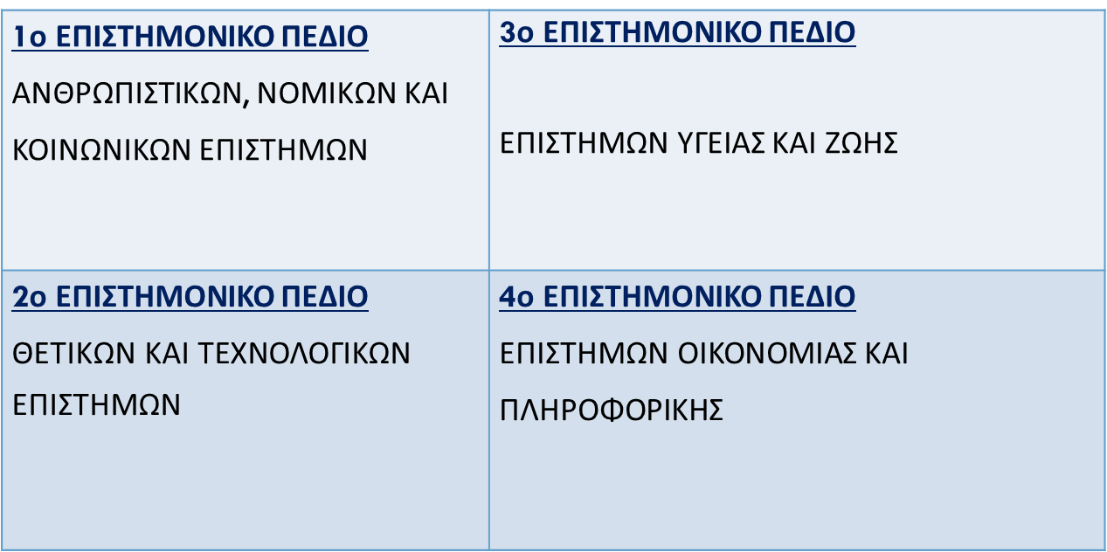
ΕΠΙΣΤΗΜΟΝΙΚΑ ΠΕΔΙΑ:
Ομαδοποίηση Τμημάτων που ανήκουν σε διάφορες Σχολές στα Δημόσια ΑΑΕΙ Κύπρου και Ελλάδας.
Επιλογή από ένα μόνο Επιστημονικό Πεδίο κατά την υποβολή της Δήλωσης Προτίμησης των Σχολών/Τμημάτων των ΑΑΕΙ Ελλάδας.

Slide 41
1^{Ο} ΕΠΙΣΤΗΜΟΝΙΚΟ ΠΕΔΙΟ
ΑΝΘΡΩΠΙΣΤΙΚΩΝ , ΝΟΜΙΚΩΝ ΚΑΙ ΚΟΙΝΩΝΙΚΩΝ ΕΠΙΣΤΗΜΩΝ
Α) Πανεπιστήμια : (Περιεκτική αναφορά)
Θεολογικές, Φιλολογικές και Παιδαγωγικές Επιστήμες
Σύγχρονες Ανθρωπιστικές και Κοινωνικές Επιστήμες (Νομική, Πολιτική Επιστήμη, Κοινωνιολογία, Ψυχολογία, Δημοσιογραφία, Μ.Μ.Ε. , Θεατρολογία, Μουσικές Σπουδές)
Ξένες Γλώσσες, Μετάφραση- Διερμηνεία, Βαλκανικές Σπουδές, Τουρκικές Σπουδές
Στρατολογική σχολή Σ.Σ.Α.Σ. , κ.ά.
Β) Ανώτατες Εκκλησιαστικές Ακαδημίες (Α.Ε.Α.)

Slide 42
2^{ο} ΕΠΙΣΤΗΜΟΝΙΚΟ ΠΕΔΙΟ
ΘΕΤΙΚΩΝ ΚΑΙ ΤΕΧΝΟΛΟΓΙΚΩΝ ΕΠΙΣΤΗΜΩΝ
Α) Πανεπιστήμια - Πολυτεχνεία: (Περιεκτική αναφορά)
Μαθηματικά, Φυσική, Χημεία, Γεωλογία, Δασολογία, Βιολογία, Πληροφορική, Αρχιτεκτονική, Πολιτική Μηχανική, Αγρονομία / Τοπογραφία, Γεωπονία, Μηχανολογία, Ηλεκτρολογία, Αεροναυπηγική , Ναυπηγική Μηχανική και Μηχανική Περιβάλλοντος, Μουσικές Σπουδές, Φυσική Αγωγή, Στρατιωτικές Σχολές
Β) Ανώτατη Σχολή Παιδαγωγικής και Τεχνολογικής Εκπαίδευσης (Α.Σ.ΠΑΙ.ΤΕ.)

Slide 43
3^{ο} Επιστημονικο πεδιο επιστημων υγειασ και ζωησ
Α) Πανεπιστήμια (Περιεκτική Αναφορά)
Ιατρική, Κτηνιατρική, Φαρμακευτική, Νοσηλευτική, Βιοχημεία και Βιοτεχνολογία, Βιολογία, Γεωπονία, Δασολογία, Διαχείριση Περιβάλλοντος, Αγροτική Ανάπτυξη, Αγροτική Βιοτεχνολογία και Οινολογία, Παιδαγωγικά, Διαιτολογία- Διατροφολογία, Φυσική Αγωγή, Μουσικές Σπουδές, Ιατρικές Στρατιωτικές Σχολές, Λογοθεραπεία, Νοσηλευτική, Φυσικοθεραπεία, Τεχνολογία Τροφίμων κ.ά.

Slide 44
4^{ο} επιστημονικο πεδιο επιστημων οικονομιασ και πληροφορικησ
Α) Πανεπιστήμια: (Περιεκτική αναφορά)
Οικονομικές Επιστήμες, Δημόσια Διοίκηση, Διεθνείς και Ευρωπαϊκές Σπουδές, Διοικητική Επιστήμη και Τεχνολογία, Αγροτική Οικονομία και Ανάπτυξη, Λογιστική και Χρηματοοικονομική, Μάρκετινγκ και Επικοινωνία, Επιστήμη Υπολογιστών, Εφαρμοσμένη Πληροφορική, Ναυτιλιακές Σπουδές , Στατιστική και Ασφαλιστική Επιστήμη, Μουσικές Σπουδές, Παιδαγωγικό Δημοτικής Εκπαίδευσης, Οικονομικές Στρατιωτικές Σχολές κ.ά.
Β) Ανώτερες Σχολές Τουριστικής Εκπαίδευσης (Α.Σ.Τ.Ε.)

Slide 45
ΣΗΜΕΙΩΣΗ: Κάποια Τμήματα Πανεπιστημίων είναι ενταγμένα σε πέραν του ενός Επιστημονικού Πεδίου π.χ. Παιδαγωγικό, Βιολογία, Χημεία, Μουσικές Σπουδές, Γεωπονία, Δασολογία, Πληροφορική, Φυσική Αγωγή κ.ά.
**************************************

Slide 46
Πλαίσια Πρόσβασης :
Κυπριακό Σύστημα για την Πρόσβαση σε Τμήματα/Σχολές ενταγμένα στα 4 Επιστημονικά Πεδία της Δημόσιας Τριτοβάθμιας Εκπαίδευσης Κύπρου και Ελλάδας.
Κατηγορίες μαθημάτων Πρόσβασης:
Υποχρεωτικά
Επιλεγόμενα

Slide 47
παραδειγμα: (πλαισιο προσβασησ 10)
Πλαίσιο Πρόσβασης 10
Κωδικός Σχολής | Υποχρεωτικά Μαθήματα (2): Νέα Ελληνικά Μαθηματικά ή Μαθηματικά Κ.Κ. | Επιλεγόμενα Μαθήματα (2): Αρχαία Ελληνικά Ιστορία Λατινικά Αγγλικά Οικονομικά Φυσική Βιολογία Χημεία Λογιστική
 | ΠΑΝΕΠΙΣΤΗΜΙΑ/ΤΜΗΜΑ - ΚΥΠΡΟΣ
1110 | ΨΥΧΟΛΟΓΙΑΣ (Π.Κ.)
1111 | ΕΠΙΣΤΗΜΩΝ ΑΓΩΓΗΣ (ΔΗΜΟΤΙΚΗ ΕΚΠΑΙΔΕΥΣΗ) (Π.Κ.)
1112 | ΕΠΙΣΤΗΜΩΝ ΑΓΩΓΗΣ (ΠΡΟΔΗΜΟΤΙΚΗ ΕΚΠΑΙΔΕΥΣΗ) (Π.Κ.)
3122 | ΕΠΙΣΤΗΜΩΝ ΑΠΟΚΑΤΑΣΤΑΣΗΣ (ΛΟΓΟΘΕΡΑΠΕΙΑ/ΛΟΓΟΠΑΘΟΛΟΓΙΑ) (Τ.Π.Κ.)
 | ΠΑΝΕΠΙΣΤΗΜΙΑ/ΤΜΗΜΑ - ΕΛΛΑΔΑ
1610 | ΑΓΩΓΗΣ ΚΑΙ ΦΡΟΝΤΙΔΑΣ ΣΤΗΝ ΠΡΩΙΜΗ ΠΑΙΔΙΚΗ ΗΛΙΚΙΑ (ΘΕΣΣΑΛΟΝΙΚΗ – ΔΙ.ΠΑ.Ε.)
673 | ΑΓΩΓΗΣ ΚΑΙ ΦΡΟΝΤΙΔΑΣ ΣΤΗΝ ΠΡΩΙΜΗ ΠΑΙΔΙΚΗ ΗΛΙΚΙΑ (ΑΙΓΑΛΕΩ – ΠΑΝ. ΔΥΤ. ΑΤΤΙΚΗΣ)
1241 | ΑΓΩΓΗΣ ΚΑΙ ΦΡΟΝΤΙΔΑΣ ΣΤΗΝ ΠΡΩΙΜΗ ΠΑΙΔΙΚΗ ΗΛΙΚΙΑ (ΙΩΑΝΝΙΝΑ – ΠΑΝ. ΙΩΑΝΝΙΝΩΝ)
356 | ΓΕΩΓΡΑΦΙΑΣ (ΑΘΗΝΑ – ΧΑΡΟΚΟΠΕΙΟ)
310 | ΓΕΩΓΡΑΦΙΑΣ (ΜΥΤΙΛΗΝΗ – ΠΑΝ. ΑΙΓΑΙΟΥ)
154 | ΕΚΠΑΙΔΕΥΣΗΣ ΚΑΙ ΑΓΩΓΗΣ ΣΤΗΝ ΠΡΟΣΧΟΛΙΚΗ ΗΛΙΚΙΑ (ΑΘΗΝΑ – ΕΚΠΑ)
134 | ΕΠΙΣΤΗΜΩΝ ΠΡΟΣΧΟΛΙΚΗΣ ΑΓΩΓΗΣ ΚΑΙ ΕΚΠΑΙΔΕΥΣΗΣ (ΘΕΣΣΑΛΟΝΙΚΗ – ΑΠΘ)
1286 | ΕΠΙΣΤΗΜΩΝ ΤΗΣ ΕΚΠΑΙΔΕΥΣΗΣ ΚΑΙ ΚΟΙΝΩΝΙΚΗΣ ΕΡΓΑΣΙΑΣ (ΠΑΤΡΑ – ΠΑΝ. ΠΑΤΡΩΝ) (πρόσβαση και από το Πλαίσιο 6)
136 | ΕΠΙΣΤΗΜΩΝ ΤΗΣ ΕΚΠΑΙΔΕΥΣΗΣ ΚΑΙ ΤΗΣ ΑΓΩΓΗΣ ΣΤΗΝ ΠΡΟΣΧΟΛΙΚΗ ΗΛΙΚΙΑ (ΠΑΤΡΑ – ΠΑΝ. ΠΑΤΡΩΝ)
160 | ΕΠΙΣΤΗΜΩΝ ΤΗΣ ΕΚΠΑΙΔΕΥΣΗΣ ΣΤΗΝ ΠΡΟΣΧΟΛΙΚΗ ΗΛΙΚΙΑ (ΑΛΕΞΑΝΔΡΟΥΠΟΛΗ – ΔΠΘ)
162 | ΕΠΙΣΤΗΜΩΝ ΤΗΣ ΠΡΟΣΧΟΛΙΚΗΣ ΑΓΩΓΗΣ ΚΑΙ ΕΚΠΑΙΔΕΥΤΙΚΟΥ ΣΧΕΔΙΑΣΜΟΥ (ΡΟΔΟΣ – ΠΑΝ. ΑΙΓΑΙΟΥ)
1245 | ΛΟΓΟΘΕΡΑΠΕΙΑΣ (ΙΩΑΝΝΙΝΑ – ΠΑΝ. ΙΩΑΝΝΙΝΩΝ) (πρόσβαση και από το Πλαίσιο 28) (βλ. Σημ.3)
1515 | ΛΟΓΟΘΕΡΑΠΕΙΑΣ (ΚΑΛΑΜΑΤΑ – ΠΑΝ.ΠΕΛ/ΝΗΣΟΥ) (πρόσβαση και από το Πλαίσιο 28) (βλ. Σημ.3)
1274 | ΛΟΓΟΘΕΡΑΠΕΙΑΣ (ΠΑΤΡΑ – ΠΑΝ. ΠΑΤΡΩΝ) (πρόσβαση και από το Πλαίσιο 28) (βλ. Σημ.3)
128 | ΠΑΙΔΑΓΩΓΙΚΟ ΔΗΜΟΤΙΚΗΣ ΕΚΠΑΙΔΕΥΣΗΣ (ΑΘΗΝΑ – ΕΚΠΑ)
142 | ΠΑΙΔΑΓΩΓΙΚΟ ΔΗΜΟΤΙΚΗΣ ΕΚΠΑΙΔΕΥΣΗΣ (ΑΛΕΞΑΝΔΡΟΥΠΟΛΗ – ΔΠΘ)
164 | ΠΑΙΔΑΓΩΓΙΚΟ ΔΗΜΟΤΙΚΗΣ ΕΚΠΑΙΔΕΥΣΗΣ (ΒΟΛΟΣ – ΠΑΝ. ΘΕΣΣΑΛΙΑΣ)
140 | ΠΑΙΔΑΓΩΓΙΚΟ ΔΗΜΟΤΙΚΗΣ ΕΚΠΑΙΔΕΥΣΗΣ (ΘΕΣΣΑΛΟΝΙΚΗ – ΑΠΘ)
130 | ΠΑΙΔΑΓΩΓΙΚΟ ΔΗΜΟΤΙΚΗΣ ΕΚΠΑΙΔΕΥΣΗΣ (ΙΩΑΝΝΙΝΑ – ΠΑΝ. ΙΩΑΝΝΙΝΩΝ)
132 | ΠΑΙΔΑΓΩΓΙΚΟ ΔΗΜΟΤΙΚΗΣ ΕΚΠΑΙΔΕΥΣΗΣ (ΡΕΘΥΜΝΟ – ΠΑΝ. ΚΡΗΤΗΣ)
143 | ΠΑΙΔΑΓΩΓΙΚΟ ΔΗΜΟΤΙΚΗΣ ΕΚΠΑΙΔΕΥΣΗΣ (ΡΟΔΟΣ – ΠΑΝ. ΑΙΓΑΙΟΥ)

Slide 48
ΔΙΑΔΙΚΑΣΙΑ ΠΡΟΣΒΑΣΗΣ -
ΠΑΓΚΥΠΡΙΕΣ ΕΞΕΤΑΣΕΙΣ 2025
Με τον διαχωρισμό των Παγκυπρίων Εξετάσεων (2022) οι Παγκύπριες Εξετάσεις Απόλυσης στοχεύουν στην απόκτηση Απολυτηρίου Δευτεροβάθμιας Εκπαίδευσης από την Κυπριακή Δημοκρατία.
Οι Παγκύπριες Εξετάσεις Πρόσβασης (ΠΕΠ) σκοπό έχουν:
α) τη χορήγηση του βαθμού κατάταξης ανά Πλαίσιο Πρόσβασης και του πιστοποιητικού πρόσβασης στους υποψηφίους,
β) την κατανομή των θέσεων στα Δημόσια ΑΑΕΙ της Κύπρου & Ελλάδας.

Slide 49


ΔΙΑΔΙΚΑΣΙΑ ΠΡΟΣΒΑΣΗΣ
ΠΑΓΚΥΠΡΙΕΣ ΕΞΕΤΑΣΕΙΣ 2025
Όσοι επιθυμούν πρόσβαση σε:
ΚΥΠΡΟ:
ΠΑΝΕΠΙΣΤΗΜΙΟ ΚΥΠΡΟΥ
ΤΕΧΝΟΛΟΓΙΚΟ ΠΑΝΕΠΙΣΤΗΜΙΟ ΚΥΠΡΟΥ (ΤΕΠΑΚ)
ΕΛΛΑΔΑ:
ΠΑΝΕΠΙΣΤΗΜΙΑ
ΠΟΛΥΤΕΧΝΕΙΑ
ΣΤΡΑΤΙΩΤΙΚΕΣ ΣΧΟΛΕΣ
ΑΝΩΤΑΤΕΣ ΕΚΚΛΗΣΙΑΣΤΙΚΕΣ ΑΚΑΔΗΜΙΕΣ (Α.Ε.Α.)
ΑΝΩΤΕΡΕΣ ΣΧΟΛΕΣ ΤΟΥΡΙΣΤΙΚΗΣ ΕΚΠΑΙΔΕΥΣΗΣ (Α.Σ.Τ.Ε.)

Slide 50
ΕΛΛΗΝΕΣ ΤΟΥ ΕΞΩΤΕΡΙΚΟΥ -ΟΜΟΓΕΝΕΙΣ
ΠΕΡΙΠΤΩΣΗ Α΄
Μαθητές οι οποίοι έχουν και τους δύο γονείς με Ελληνική Καταγωγή εξασφαλίζουν θέση στα ΑΑΕΙ Ελλάδας μέσω της κατηγορίας των «Ελλήνων του Εξωτερικού» και όχι μαζί με τους υπόλοιπους Κύπριους μαθητές, που ανήκουν στην κατηγορία των
«Αλλοδαπών - Αλλογενών».
ΠΕΡΙΠΤΩΣΗ B΄
Μαθητές οι οποίοι έχουν τον έναν από τους δύο γονείς με Ελληνική Καταγωγή και είναι απόφοιτοι Λυκείου / ΤΕΣΕΚ της Κυπριακής Δημοκρατίας επιλέγουν αν θα διεκδικήσουν θέση στα ΑΑΕΙ Ελλάδας είτε μέσω της Κατηγορίας των «Ελλήνων του Εξωτερικού», είτε μέσω της κατηγορίας των
«Αλλοδαπών-Αλλογενών».
Οι υποψήφιοι και των δύο περιπτώσεων πρέπει να έχουν παρακολουθήσει, με πλήρη φοίτηση, τουλάχιστον τις δύο τελευταίες τάξεις του Λυκείου ή αντίστοιχου σχολείου σε χώρα της αλλοδαπής.

Slide 51
ΔΙΑΔΙΚΑΣΙΑ ΠΡΟΣΒΑΣΗΣ
ΠΑΓΚΥΠΡΙΕΣ ΕΞΕΤΑΣΕΙΣ 2025
Περισσότερες λεπτομέρειες για τους περιορισμούς στην επιλογή μαθημάτων για Πρόσβαση στα Δημόσια ΑΑΕΙ Ελλάδας καθώς και για ΟΛΗ τη Διαδικασία Πρόσβασης στα Δημόσια ΑΑΕΙ Κύπρου και Ελλάδας, στην έκδοση
«Επιστημονικά Πεδία και Πλαίσια Πρόσβασης στη Δημόσια Τριτοβάθμια Εκπαίδευση Κύπρου και Ελλάδας 2025», ΥΣΕΑ

Slide 52
ΛΥΚΕΙΟ
Τρόπος Καταρτισμού Προγράμματος Μαθημάτων στο Λύκειο
(Ομάδες Προσανατολισμού – Κατευθύνσεις)

Slide 53
ΚΑΤΗΓΟΡΙΕΣ ΜΑΘΗΜΑΤΩΝ ΚΑΙ ΠΕΡΙΟΔΟΙ ΔΙΔΑΣΚΑΛΙΑΣ ΑΝΑ ΤΑΞΗ ΣΤΟ ΛΥΚΕΙΟ
Κατηγορίες Μαθημάτων | Α΄ΤΑΞΗ | Β΄ΤΑΞΗ | Γ΄ΤΑΞΗ
Κοινού Κορμού | 33 περίοδοι (16 μαθήματα) | 21 περίοδοι (9 μαθήματα) | 21 περίοδοι (8 μαθήματα)
Προσανατολισμού | 4 περίοδοι 2×2ωρα μαθήματα τα οποία ενισχύουν 2 από τα 16 μαθήματα Κ.Κ. | - | -
Κατεύθυνσης / Εμβάθυνσης | - | 16 περίοδοι 4×4ωρα Κατεύθυνσης | 16 περίοδοι 4×4ωρα Κατεύθυνσης
Σύνολο Σύνολο | 37 περίοδοι 16 μαθήματα | 37 περίοδοι | 37 περίοδοι

Slide 54
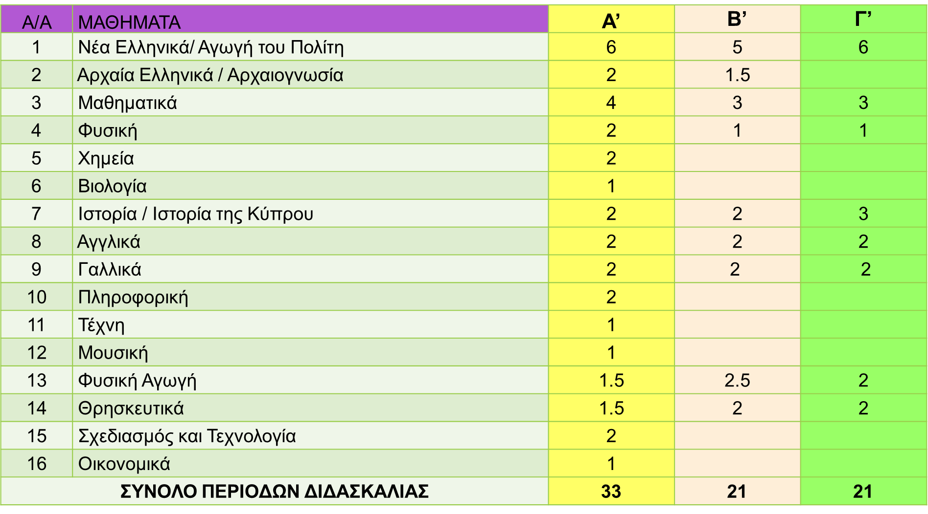
ΜΑΘΗΜΑΤΑ ΚΟΙΝΟΥ ΚΟΡΜΟΥ ΑΝΑ ΤΑΞΗ ΣΤΟ ΛΥΚΕΙΟ

Slide 55
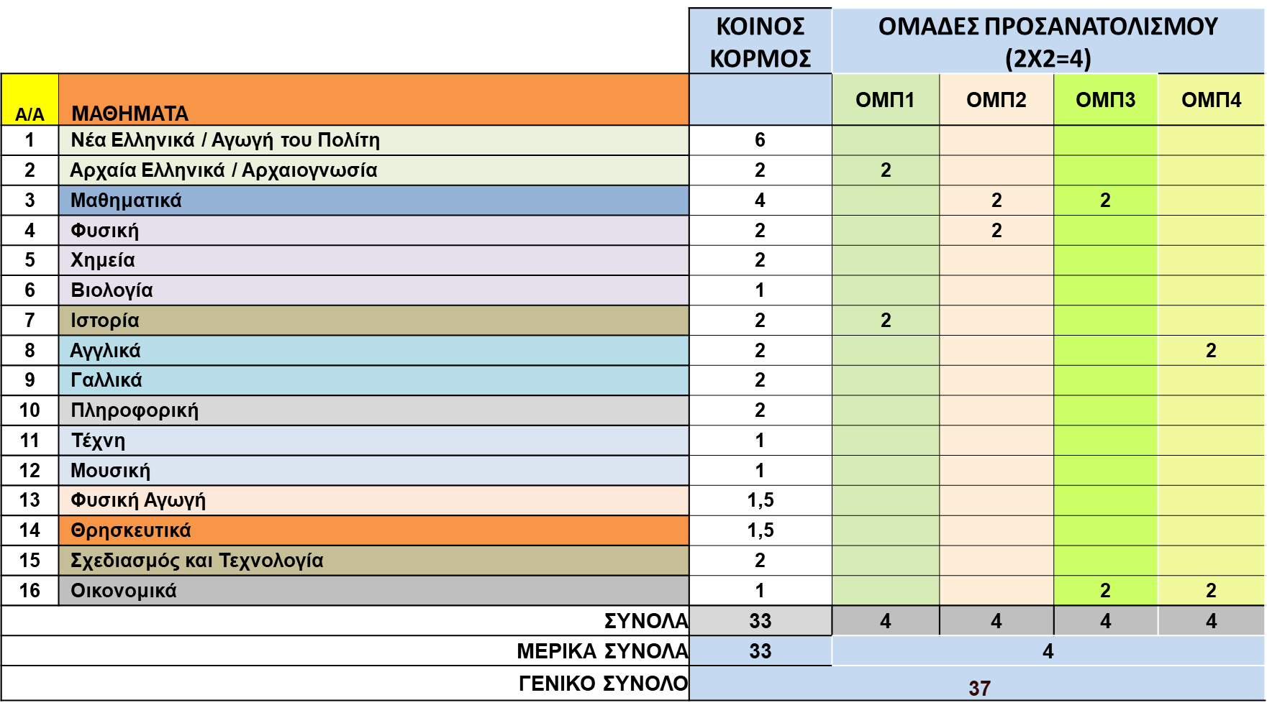
ΩΡΟΛΟΓΙΟ ΠΡΟΓΡΑΜΜΑ Α’ ΛΥΚΕΙΟΥ
ΚΟΙΝΟΣ ΚΟΡΜΟΣ (υποχρεωτικά) και ΕΠΙΛΕΓΟΜΕΝΑ (Ομάδες Μαθημάτων Προσανατολισμού)

Slide 56
ΟΜΑΔΕΣ ΜΑΘΗΜΑΤΩΝ ΠΠΡΟΣΑΝΑΤΟΛΙΣΜΟΥ (ΟΜΠ)
Τέσσερις (4) Ομάδες Μαθημάτων Προσανατολισμού (Ο.Μ.Π.) - δύο μαθήματα με 2 επιπλέον διδακτικές περιόδους
(2x2=4 διδακτικές περίοδοι)
Η Ομάδα Μαθημάτων Προσανατολισμού περιλαμβάνει ένα προεπιλεγμένο συνδυασμό μαθημάτων τα οποία οδηγούν σε συναφείς κατευθύνσεις στη Β΄ και Γ΄ Λυκείου

Slide 57
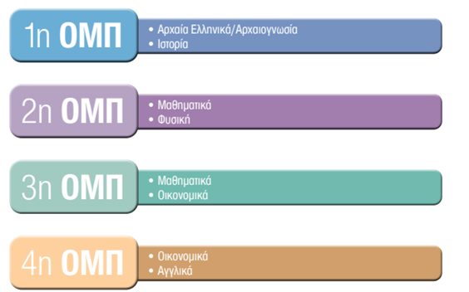
ΕΠΙΛΟΓΗ ΜΙΑΣ ΟΜΑΔΑΣ ΜΑΘΗΜΑΤΩΝ ΠΡΟΣΑΝΑΤΟΛΙΣΜΟΥ(ΟΜΠ)

Slide 58
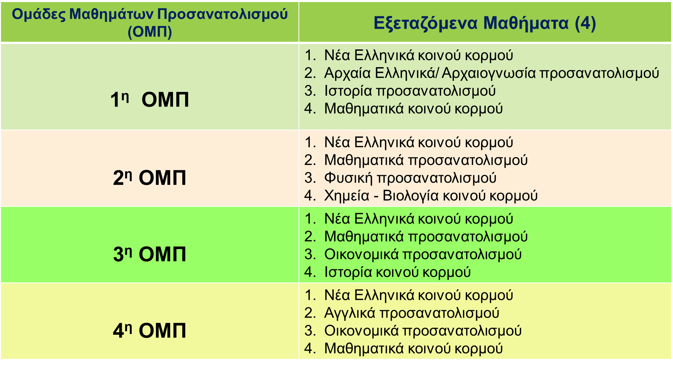
ΕΞΕΤΑΖΟΜΕΝΑ ΜΑΘΗΜΑΤΑ Α’ ΛΥΚΕΙΟΥ

Slide 59
*** Οι μαθητές που έχουν απόφαση από την Επαρχιακή Επιτροπή Ειδικής Αγωγής και Εκπαίδευσης (ΕΕΕΑΕ), θα έχουν την δυνατότητα μόνο για την Α’ Λυκείου, αν το επιθυμούν, με γραπτό αίτημα των γονέων/κηδεμόνων, να δηλώσουν ως εξεταζόμενο μάθημα την Ιστορία Κοινού κορμού αντί του μαθήματος των Αγγλικών.

Slide 60
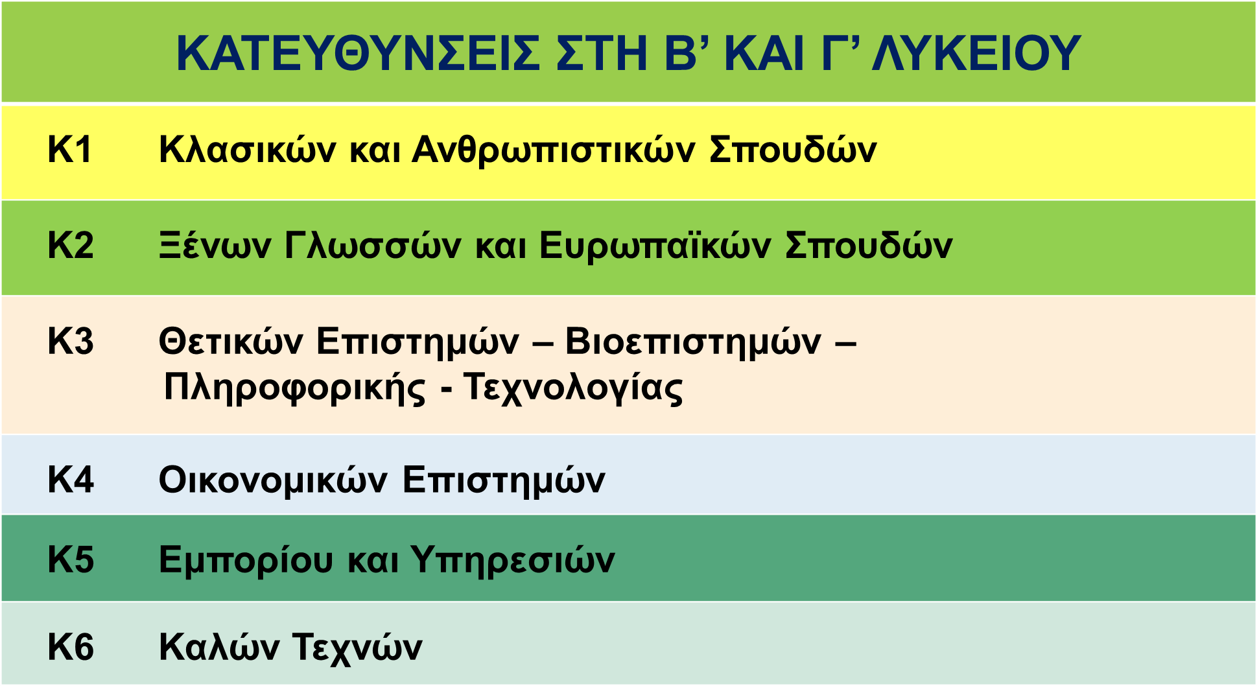

Slide 61
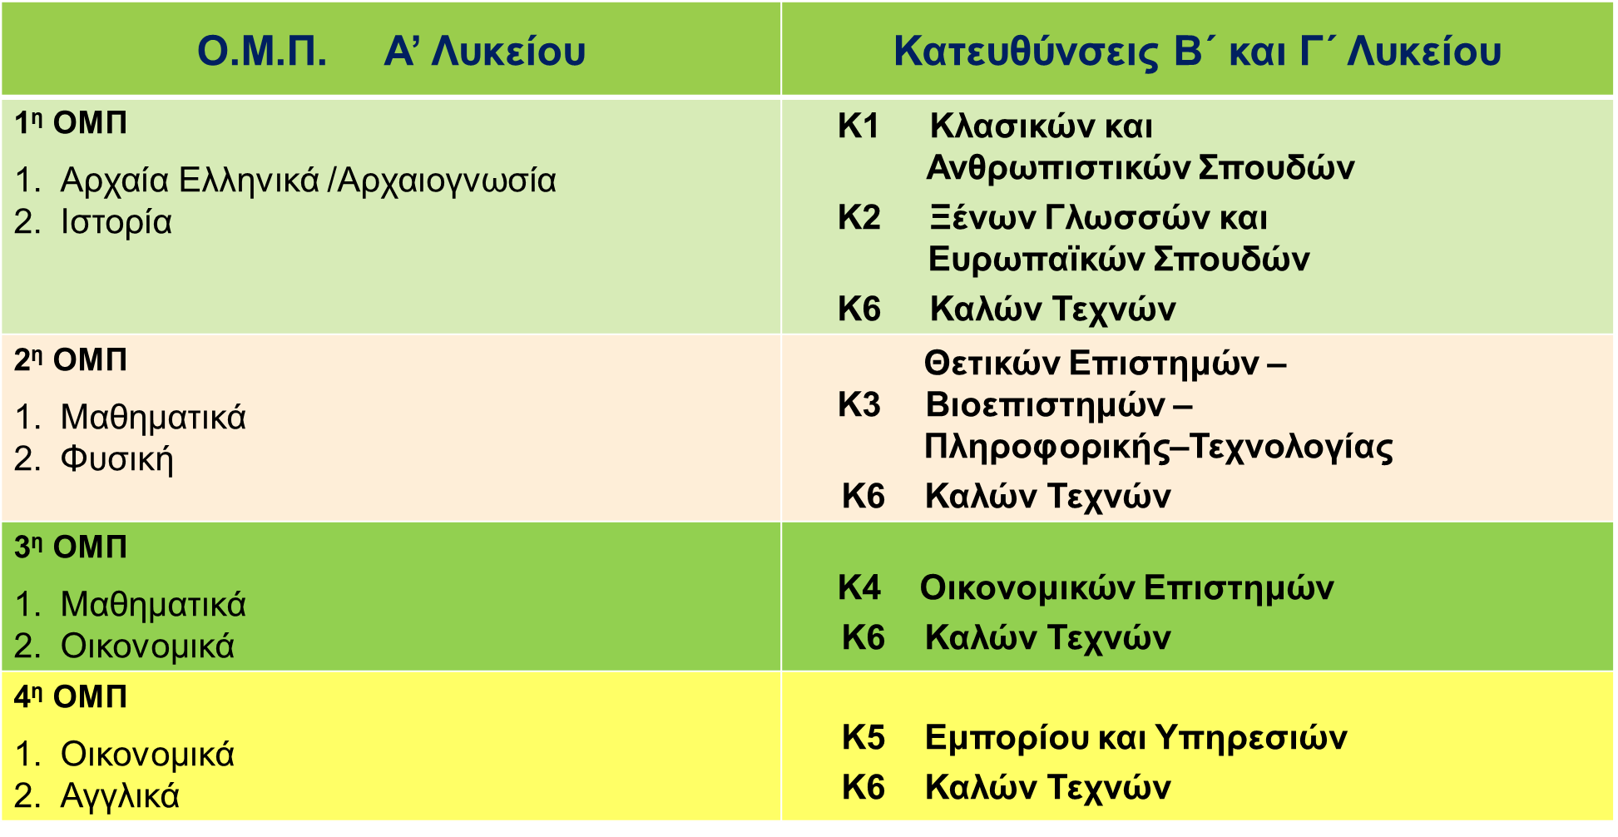
ΟΜΠ ΚΑΙ ΚΑΤΕΥΘΥΝΣΕΙΣ Β’ ΚΑΙ Γ’ ΛΥΚΕΙΟΥ

Slide 62
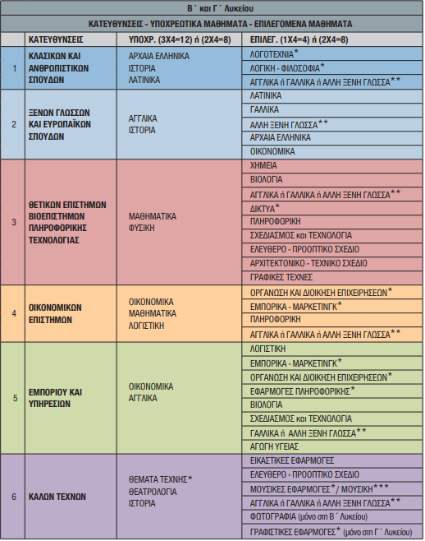

ΚΑΤΕΥΘΥΝΣΕΙΣ, ΥΠΟΧΡΕΩΤΙΚΑ ΚΑΙ ΕΠΙΛΕΓΟΜΕΝΑ ΜΑΘΗΜΑΤΑ Β’ ΚΑΙ Γ’ ΛΥΚΕΙΟΥ

Slide 63
Κ1 – ΚΑΤΕΥΘΥΝΣΗ ΚΛΑΣΙΚΩΝ ΚΑΙ ΑΝΘΡΩΠΙΣΤΙΚΩΝ ΣΠΟΥΔΩΝ
Υποχρεωτικά Μαθήματα (3x4=12)
Επιλεγόμενα Μαθήματα (1x4=4)
Λογοτεχνία
Λατινικά
Ιστορία
Αρχαία Ελληνικά
Λογική-Φιλοσοφία
Αγγλικά ή Γαλλικά ή άλλη ξένη γλώσσα

Slide 64
Κ2 – ΚΑΤΕΥΘΥΝΣΗ ΞΕΝΩΝ ΓΛΩΣΣΩΝ ΚΑΙ ΑΝΘΡΩΠΙΣΤΙΚΩΝ ΣΠΟΥΔΩΝ
Υποχρεωτικά Μαθήματα (2x4=8)
Αγγλικά
Επιλεγόμενα Μαθήματα (2x4=8)
Λατινικά
Ιστορία
Γαλλικά
Αρχαία Ελληνικά
Οικονομικά
Άλλη ξένη γλώσσα

Slide 65
ΚΑΤΕΥΘΥΝΣΕΙΣ ΚΑΙ ΕΝΔΕΙΚΤΙΚΕΣ ΣΠΟΥΔΕΣ
ΚΑΤΕΥΘΥΝΣΗ 1: ΚΛΑΣΙΚΩΝ ΚΑΙ ΑΝΘΡΩΠΙΣΤΙΚΩΝ ΣΠΟΥΔΩΝ | ΚΑΤΕΥΘΥΝΣΗ 2: ΞΕΝΩΝ ΓΛΩΣΣΩΝ ΚΑΙ ΕΥΡΩΠΑΙΚΩΝ ΣΠΟΥΔΩΝ
Νομική, Ελληνική Φιλολογία, Νεοελληνικές Σπουδές, Κλασσικές Σπουδές, Φιλοσοφία, Ιστορία - Αρχαιολογία, Ξένες Φιλολογίες, Θεολογία, Πολιτικές Επιστήμες, Δημοσιογραφία, Κοινωνιολογία, Τουρκικές Σπουδές, Σχολές Υπαξιωματικών, Διοίκηση Τουρισμού και Φιλοξενίας κ.ά. | Ξένες Φιλολογίες, Μετάφραση- Διερμηνεία, Πολιτικές Επιστήμες, Δημοσιογραφία, Κοινωνιολογία, Γαλλικές και Ευρωπαϊκές Σπουδές, Τουρκικές Σπουδές, Ψυχολογία, Παιδαγωγικά, Λογοθερπεία, Σχολές Υπαξιωματικών, Διοίκηση Τουρισμού και Φιλοξενίας κ.ά.

Slide 66
Κ3 – ΚΑΤΕΥΘΥΝΣΗ ΘΕΤΙΚΩΝ ΕΠΙΣΤΗΜΩΝ/ΒΙΟΕΠΙΣΤΗΜΩΝ/ΠΛΗΡΟΦΟΡΙΚΗΣ/ΤΕΧΝΟΛΟΓΙΑΣ
Υποχρεωτικά Μαθήματα (2x4=8)
Μαθηματικά
Επιλεγόμενα Μαθήματα (2x4=8)
Χημεία
Πληροφορική
Φυσική
Βιολογία
Αγγλικά ή Γαλλικά ή άλλη ξένη γλώσσα
Δίκτυα
Σχεδιασμός και Τεχνολογία
Ελεύθερο - Προοπτικό Σχέδιο
Αρχιτεκτονικό - Τεχνικό Σχέδιο
Γραφικές Τέχνες

Slide 67
ΚΑΤΕΥΘΥΝΣΗ ΚΑΙ ΕΝΔΕΙΚΤΙΚΕΣ ΣΠΟΥΔΕΣ
ΚΑΤΕΥΘΥΝΣΗ 3: ΘΕΤΙΚΩΝ ΕΠΙΣΤΗΜΩΝ - ΒΙΟΕΠΙΣΤΗΜΩΝ - ΠΛΗΡΟΦΟΡΙΚΗΣ - ΤΕΧΝΟΛΟΓΙΑΣ
Ιατρική, Οδοντιατρική, Κτηνιατρική, Φαρμακευτική, Βιολογικές Επιστήμες, Μαθηματικά, Φυσική, Χημεία, Χημική Μηχανική, Πληροφορική, Αρχιτεκτονική, Ηλεκτρολογία Μηχανική, Μηχανολογία Μηχανική, Πολιτική Μηχανική, Μηχανική Περιβάλλοντος, Αεροναυπηγική Μηχανική, Ναυπηγική Μηχανική, Αγρονομία/Τοπογραφία, Γεωπονικές Επιστήμες, Περιβαλλοντικές Σπουδές, Γεωλογία, Διαιτολόγια/Διατροφολογία, Φυσικοθεραπεία, Εργοθεραπεία, Νοσηλευτική, Φυσική Αγωγή Στρατιωτικές Σχολές Αξιωματικών/ Υπαξιωματικών, Ψυχολογία, Παιδαγωγικά, Λογοθεραπεία, Διοίκηση Επιχειρήσεων, Διοίκηση Τουρισμού και Φιλοξενίας κ.ά.

Slide 68
Κ4 – ΚΑΤΕΥΘΥΝΣΗ ΟΙΚΟΝΟΜΙΚΩΝ ΕΠΙΣΤΗΜΩΝ
Υποχρεωτικά Μαθήματα (3x4=12)
Οικονομικά
Μαθηματικά
Επιλεγόμενα Μαθήματα (1x4=4)
Οργάνωση & Διοίκηση Επιχειρήσεων
Πληροφορική
Λογιστική
Αγγλικά ή Γαλλικά ή άλλη ξένη γλώσσα
Εμπορικά - Μάρκετινγκ

Slide 69
ΚΑΤΕΥΘΥΝΣΗ ΚΑΙ ΕΝΔΕΙΚΤΙΚΕΣ ΣΠΟΥΔΕΣ
ΚΑΤΕΥΘΥΝΣΗ 4: ΟΙΚΟΝΟΜΙΚΩΝ ΕΠΙΣΤΗΜΩΝ
Οικονομικά, Λογιστική, Χρηματοοικονομικά, Διοίκηση Επιχειρήσεων, Μάρκετινγκ, Διεθνείς-Ευρωπαϊκές Σπουδές, Στατιστική, Ασφαλιστικές Επιστήμες, Ναυτιλιακές Σπουδές, Πληροφορική, Αγροτικής Οικονομίας και Ανάπτυξης, Διοίκησης Τουρισμού και Φολοξενίας, Σχολές Υπαξιωματικών, Ψυχολογία, Παιδαγωγικά, Λογοθεραπεία κ.ά.

Slide 70
Κ5 – ΚΑΤΕΥΘΥΝΣΗ ΕΜΠΟΡΙΟΥ ΚΑΙ ΥΠΗΡΕΣΙΩΝ
Υποχρεωτικά Μαθήματα (2x4=8)
Οικονομικά
Αγγλικά
Επιλεγόμενα Μαθήματα (2x4=8)
Λογιστική
Εμπορικά - Μάρκετινγκ
Εφαρμογές Πληροφορικής
Βιολογία
Οργάνωση & Διοίκηση Επιχειρήσεων
Αγωγή Υγείας (Οικιακή Οικονομία)
Γαλλικά ή άλλη ξένη γλώσσα
Σχεδιασμός & Τεχνολογία

Slide 71
ΚΑΤΕΥΘΥΝΣΗ ΚΑΙ ΕΝΔΕΙΚΤΙΚΕΣ ΣΠΟΥΔΕΣ
ΚΑΤΕΥΘΥΝΣΗ 5: ΕΜΠΟΡΙΟΥ ΚΑΙ ΥΠΗΡΕΣΙΩΝ
Φυσική Αγωγή, Σχολές Υπαξιωματικών, Οικονομία και Βιώσιμη Ανάπτυξη , Μαγειρική, Ξενοδοχειακά (ΑΞΙΚ), Επικοινωνία και Σπουδές Διαδικτύου, Πολυμέσα και Γραφικές Τέχνες, Νοσηλευτική, Αξιωματικοί Νοσηλευτικής, Επικοινωνία και ΜΜΕ, Διοίκηση Ξενοδοχείων και Τουρισμού, Εσωτερικής Αρχιτεκτονικής, Κινηματογράφου, Τουρισμού, Δημιουργικού Σχεδιασμού και Ένδυσης, Τεχνών Ήχου και Εικόνας, Διοίκηση Οργανισμών-Μάρκετινγκ και Τουρισμού, Θεωρία και Ιστορία Τέχνης κ.ά.

Slide 72
Κ6 – ΚΑΤΕΥΘΥΝΣΗ ΚΑΛΩΝ ΤΕΧΝΩΝ
Υποχρεωτικά Μαθήματα (3x4=12)
Θέματα Τέχνης
Ιστορία
Επιλεγόμενα Μαθήματα (1x4=4)
Εικαστικές Εφαρμογές
Μουσικές Εφαρμογές
Αγγλικά ή Γαλλικά ή άλλη ξένη γλώσσα
Φωτογραφία (μόνο στη Β΄ Λυκείου)
Θεατρολογία
Ελεύθερο - Προοπτικό Σχέδιο
Γραφιστικές Εφαρμογές (μόνο στη Γ’ Λυκείου)

Slide 73
ΚΑΤΕΥΘΥΝΣΗ ΚΑΙ ΕΝΔΕΙΚΤΙΚΕΣ ΣΠΟΥΔΕΣ
ΚΑΤΕΥΘΥΝΣΗ 6: ΚΑΛΩΝ ΤΕΧΝΩΝ
Θέατρο, Θεωρία και Ιστορία της Τέχνης, Διαχείριση Πολιτισμικού Περιβάλλοντος, Πολιτικές Επιστήμες, Κινηματογράφου, Κοινωνιολογία, Δημοσιογραφία, Επικοινωνία και ΜΜΕ, Επικοινωνία και Σπουδές Διαδικτύου, Πολυμέσα και Γραφικές Τέχνες, Μουσική, Τεχνών Ήχου και Εικόνας, Τουρκικές και Μεσανατολικές Σπουδές, Ψηφιακών Τεχνών και Κινηματογράφου κ.ά.

Slide 74
ΕΝΔΕΙΚΤΙΚΕΣ ΣΠΟΥΔΕΣ ΑΠΟ ΟΛΕΣ ΤΙΣ ΚΑΤΕΥΘΥΝΣΕΙΣ
(ανάλογα με τα μαθήματα επιλογής στη Β΄ και Γ΄ Λυκείου)
Ψυχολογία, Παιδαγωγικά(Δημοτική Εκπαίδευση, Προδημοτική Εκπαίδευση, Ειδική Αγωγή), Γεωγραφία, Λογοθεραπεία, Στρατιωτικές Σχολές Υπαξιωματικών, Μαγειρικές Τέχνες, Διοίκηση Τουρισμού και Φιλοξενίας, Ολοκληρωμένη Επικοινωνία και Μάρκετινγκ, Πολυμέσων και Γραφικών Τεχνών ΤΕΠΑΚ, Α.Σ.ΠΑΙ.Τ.Ε κ.ά.

Slide 75
ΕΞΕΤΑΖΟΜΕΝΑ ΜΑΘΗΜΑΤΑ Β΄ ΚΑΙ Γ΄ ΛΥΚΕΙΟΥ
Β΄ ΤΑΞΗ | Γ΄ ΤΑΞΗ
Νέα Ελληνικά Τα τέσσερα (4) μαθήματα Κατεύθυνσης που παρακολούθησε | Νέα Ελληνικά Τα τέσσερα (4) μαθήματα Κατεύθυνσης που παρακολούθησε

Slide 76
ΕΞΕΤΑΣΕΙΣ ΜΕΤΑΤΑΞΗΣ
Οι μαθητές/τριες που επιθυμούν να μετακινηθούν:
(α) στη Β΄ σε άλλη Κατεύθυνση από την Κατεύθυνση που οδηγεί η Ομάδα Μαθημάτων Προσανατολισμού (Ο.Μ.Π.) που είχαν στην Α΄ Λυκείου ή
(β) σε άλλη Κατεύθυνση στη Γ΄ από αυτή που είχαν στη Β΄ παρακάθονται σε Εξετάσεις Μετάταξης. Μπορούν επίσης να αλλάξουν και τα μαθήματα Kατεύθυνσης από τη Β΄ στη Γ΄ Λυκείου με εξετάσεις.
Εξετάσεις Μετάταξης γίνονται Μάιο-Ιούνιο.

Slide 77
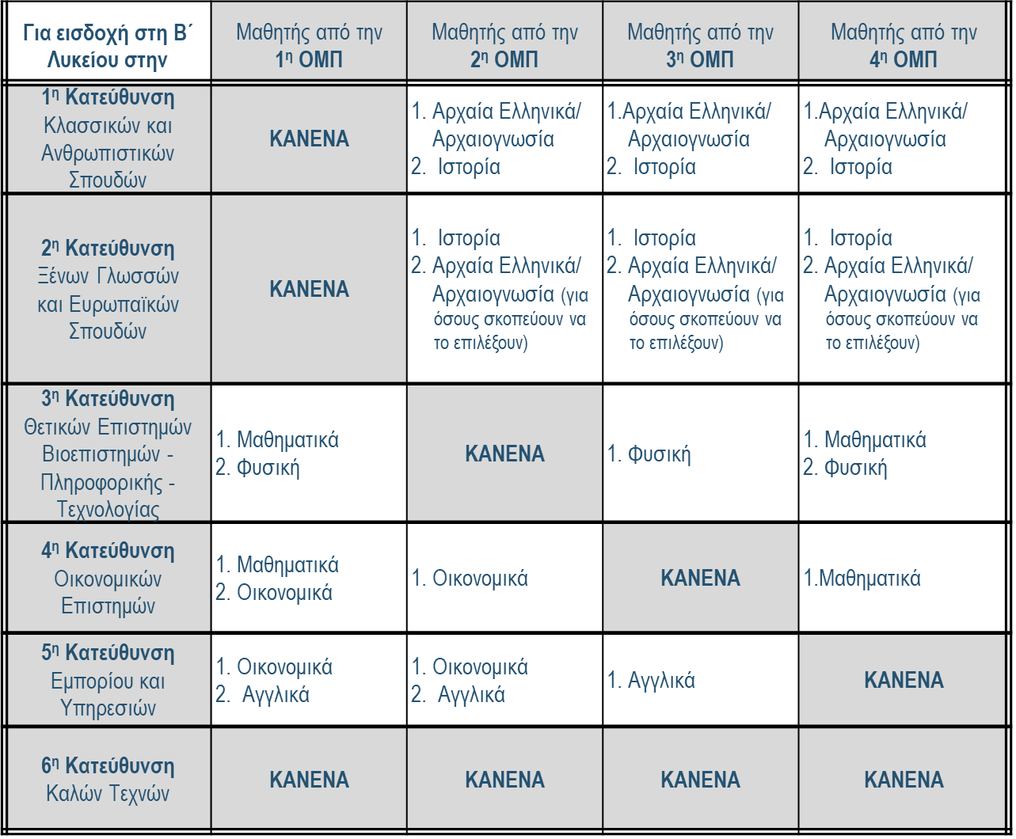

Slide 78




ΚΑΤΑΛΗΚΤΙΚΑ ΜΕ ΣΥΝΟΠΤΙΚΗ ΑΠΕΙΚΟΝΙΣΗ:
Η επιλογή Λυκείου ή ΤΕΣΕΚ σε αλληλουχία με τα Επιστημονικά Πεδία και τα Πλαίσια Πρόσβασης
1
2
3
4

Slide 79
ΣΥΣΤΗΜΑ ΜΑΘΗΤΕΙΑΣ ΕΠΑΓΓΕΛΜΑΤΙΚΗΣ ΕΚΠΑΙΔΕΥΣΗΣ ΚΑΙ ΚΑΤΑΡΤΙΣΗΣ
Επιλέγεται από μαθητές που εγκαταλείπουν το επίσημο εκπαιδευτικό σύστημα.
Επίπεδα:
Α. Προπαρασκευαστική Μαθητεία (Π.Μ.) – 1 χρόνος, 14-16 χρονών.
Β. Κεντρικός Κορμός Μαθητείας – 3 χρόνια, 15-18 χρονών. Οι μαθητευόμενοι εξασκούνται στη Βιομηχανία, όπου αμείβονται για την εργασία τους, για τρεις ημέρες την εβδομάδα και παρακολουθούν μαθήματα σε Τεχνική Σχολή για δύο ημέρες την εβδομάδα. Μπορούν να εισαχθούν όσοι τέλειωσαν το Γυμνάσιο ή ολοκλήρωσαν την Προπαρασκευαστική Μαθητεία.
Στοιχεία Επικοινωνίας Κεντρικού Κορμού Μαθητείας:
Λευκωσία: Τηλ. 22374953
Λεμεσός: Τηλ. 25 820028
Λάρνακα: Τηλ. 24815120
Πάφος: Τηλ: 26306173

Slide 80

Μεταλυκειακά Ινστιτούτα Επαγγελματικής Εκπαίδευσης και Κατάρτισης (M.I.E.E.K.)

Slide 81
ΕΣΠΕΡΙΝΑ ΣΧΟΛΕΙΑ
(ΓΥΜΝΑΣΙΟ- ΛΥΚΕΙΟ ΚΑΙ ΕΣΠΕΡΙΝΗ ΣΧΟΛΗ ΤΕΧΝΙΚΗΣ ΚΑΙ ΕΠΑΓΓΕΛΜΑΤΙΚΗΣ ΕΚΠΑΙΔΕΥΣΗΣ)
Τα Εσπερινά Σχολεία είναι σχολεία Δεύτερης Ευκαιρίας.
Στοχεύουν στην αντιμετώπιση του φαινομένου της πρόωρης εγκατάλειψης του σχολείου και του κοινωνικού αποκλεισμού.
Δίνεται η ευκαιρία στους ενήλικες (18 ετών και άνω) εκπαιδευόμενους να ενισχύσουν τις δεξιότητές τους και να αποκτήσουν προσόντα τα οποία θα βελτιώσουν την ποιότητα ζωής τους.

Slide 82

Υποτροφίες
Στην έκδοση της ΥΣΕΑ «Υποτροφίες για Μεταλυκειακές Σπουδές » περιλαμβάνονται χρήσιμες πληροφορίες για το θέμα.
https://sch.cy/mc/49/ypotrofies_metalykeiakes_spoudes.pdf

Slide 83

ΤΡΙΤΟΒΑΘΜΙΑ ΕΚΠΑΙΔΕΥΣΗ ΣΕ ΑΛΛΕΣ ΧΩΡΕΣ
Στο πλαίσιο της συνεχούς, επικαιροποιημένης και πολύπλευρης παροχής επαγγελματικής αγωγής στους μαθητές, τελειόφοιτους και άλλους ενδιαφερόμενους, η Υπηρεσία Συμβουλευτικής και Επαγγελματικής Αγωγής (Υ.Σ.Ε.Α.) προβαίνει στην παροχή πληροφόρησης για σπουδές σε χώρες της Ευρωπαϊκής Ένωσης. Ταυτόχρονα, κρίθηκε αναγκαία η παροχή πληροφόρησης για χώρες και εκτός Ευρωπαϊκής Ένωσης όπως: η Αυστραλία, η Βρετανία, η Ελβετία, οι Ηνωμένες Πολιτείες Αμερικής, το Ισραήλ, ο Καναδάς και η Ρωσία.
Η πληροφόρηση είναι δομημένη σε επτά (7) Θεματικές Ενότητες:
1) Εισαγωγή
2) Τριτοβάθμια Εκπαίδευση
3) Κριτήρια Εισδοχής
4) Διαδικασία Υποβολής Αίτησης
5) Δίδακτρα- Υποτροφίες
6) Διαβίωση-Διαμονή
7) Χρήσιμες Ιστοσελίδες/Σύνδεσμοι
http://www.moec.gov.cy/ysea/spoudes_exoteriko.html
VI/ ΤΡΙΤΟΒΑΘΜΙΑ ΕΚΠΑΙΔΕΥΣΗ ΣΕ ΑΛΛΕΣ ΧΩΡΕΣ
VI/ ΤΡΙΤΟΒΑΘΜΙΑ ΕΚΠΑΙΔΕΥΣΗ ΣΕ ΑΛΛΕΣ ΧΩΡΕΣ

Slide 84
ΣΠΟΥΔΕΣ ΣΤΟ ΕΞΩΤΕΡΙΚΟ – ΓΕΝΙΚΕΣ ΠΛΗΡΟΦΟΡΙΕΣ
Σημαντικό να γνωρίζουμε ότι κάθε χώρα αλλά και κάθε Εκπαιδευτικό Ίδρυμα, στο πλαίσιο της αυτονομίας του, μπορεί να θέσει/ή και να διαφοροποιήσει τα κριτήρια εισδοχής του ανά πάσα στιγμή.
Ως εκ τούτου, συστήνεται η τακτική παρακολούθηση της ιστοσελίδας του Εκπαιδευτικού Ιδρύματος που υπάρχει ενδιαφέρον.

Slide 85
ΣΠΟΥΔΕΣ ΣΤΟ ΕΞΩΤΕΡΙΚΟ – ΓΕΝΙΚΕΣ ΠΛΗΡΟΦΟΡΙΕΣ
Σε κάποιες χώρες και για συγκεκριμένα Τμήματα Σπουδών απαιτείται συγκεκριμένο είδος εξέτασης
SAT (Maths, Reading, Writing) – ζητείται συνήθως από Εκπαιδευτικά Ιδρύματα της Αμερικής
MCAT (Medical College Admission Test) -Ιατρικές Σχολές Αμερική
BMAT (Bio Medical Admission Test) - ζητείται από Ευρωπαϊκά και όχι μόνο Εκπαιδευτικά Ιδρύματα για Ιατρική και συναφείς κλάδους -Ισπανία, Ολλανδία, Ουγγαρία, Ελλάδα(αγγλόφωνο Ιατρικής Αριστοτέλειο)
IMAT (Για την εισαγωγή του στις αγγλόφωνες Iατρικές και Oδοντιατρικές σχολές της Ιταλίας, ο υποψήφιος καλείται να συμμετάσχει στο International Medical Admissions Test– IMAT, ένα τεστ πολλαπλής επιλογής 60 ερωτήσεων σε Βιολογία, Χημεία, Μαθηματικά, Φυσική, Γενικές γνώσεις και Λογική.
UCAT (University Clinical Aptitude Test ) - Για εισαγωγή σε σχολές Ιατρικής και Οδοντιατρικής
LNAT (Law National Aptitude Test) για σχολές Νομικής

Slide 86
ΣΠΟΥΔΕΣ ΣΤΟ ΕΞΩΤΕΡΙΚΟ – ΓΕΝΙΚΕΣ ΠΛΗΡΟΦΟΡΙΕΣ
Αρκετά Εκπαιδευτικά Ιδρύματα ευρωπαϊκών χωρών θέτουν ως κριτήριο εισδοχής την εξασφάλιση Γενικού Βαθμού Πρόσβασης/Κατάταξης μετά από συμμετοχή στις Παγκύπριες Εξετάσεις Πρόσβασης ο οποίος προκύπτει μετά από εξέταση στα μαθήματα που απαιτεί η χώρα του υποψηφίου για εισδοχή στο αντίστοιχο Τμήμα σπουδών.
(π.χ. Τσεχία, Γερμανία, Ισπανία, Ιταλία, Ολλανδία)

Slide 87
ΚΕΦΑΛΑΙΟ Β΄
ΠΛΗΡΟΦΟΡΗΣΗ
ΕΝΟΤΗΤΑ 4^{Η}
ΦΟΡΕΙΣ /«ΕΡΓΑΛΕΙΑ» ΠΟΥ ΣΥΝΔΕΟΝΤΑΙ ΜΕ ΤΗΝ ΑΓΟΡΑ ΕΡΓΑΣΙΑΣ – ΚΟΙΝΩΝΙΑ ΤΩΝ ΕΠΑΓΓΕΛΜΑΤΩΝ

Slide 88
Ομοσπονδία Εργοδοτών κ Βιομηχάνων (ΟΕΒ):
https://www.oeb.org.cy/
Κυπριακό Εμπορικό και Βιομηχανικό Επιμελητήριο (ΚΕΒΕ):
https://ccci.org.cy/
Εθνικός Οργανισμός Πιστοποίησης Προσόντων και Επαγγελματικού Προσανατολισμού (ΕΟΠΕΕΠ)
https://www.eoppep.gr/index.php/el/
Ιστοσελίδα eSchoolCounselor
https://www.eschoolcounselor.com/
Κατάλογος Κατοχυρωμένων Επαγγελμάτων στην Κύπρο (Υπουργείο Εργασίας) https://www.mlsi.gov.cy/mlsi/dl/dl.nsf/All/7FA6A9333991B5F1C22580A4002B6F42?OpenDocument
Επαγγελματικοί Σύνδεσμοι και Οργανισμοί Κύπρου
http://www.moec.gov.cy/ysea/cy_links_syndesmoi.html
Euroguidance:
https://www.euroguidance.eu/

Slide 89
Ευρωπαϊκό Πλαίσιο Επαγγελματικών Προσόντων (ΕΠΕΠ)
European Qualifications Framework (EQF):
https://europa.eu/europass/el/european-qualifications-framework-eqf
Ευρωπαϊκό Δίκτυο Υπηρεσιών Απασχόλησης
European Employment Services (EURES):
https://eures.europa.eu/index_el
Ευριδίκη (Eurydice):
https://eurydice.eacea.ec.europa.eu/national-education-systems?etrans=el
Ευρωπαϊκό σύστημα μεταφοράς και συσσώρευσης ακαδημαϊκών μονάδων (ECTS)
European Credit Transfer and Accumulation System (ECTS):
https://education.ec.europa.eu/el/education-levels/higher-education/inclusive-and-connected-higher-education/european-credit-transfer-and-accumulation-system

Slide 90
Eurodesk:
https://eurodesk.onek.org.cy/
European Skills, Competences, Qualifications and Occupations (ESCO):
https://esco.ec.europa.eu/el
EPSO (European Personnel Selection Οffice):
https://epso.europa.eu/el/about-epso

Slide 91
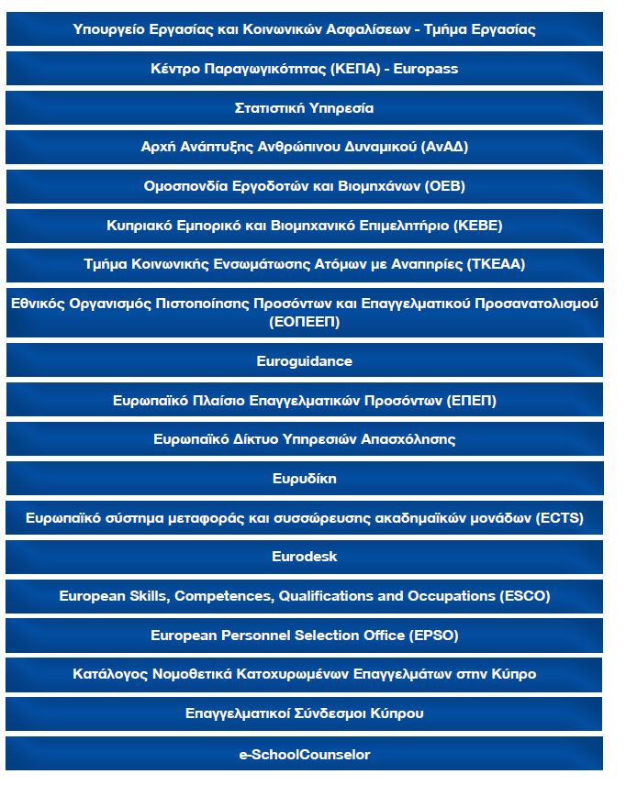
Φορείς / «Εργαλεία» που συνδέονται με την Αγορά Εργασίας – Κοινωνία των επαγγελμάτων

Slide 92
ΚΕΦΑΛΑΙΟ Β΄
ΠΛΗΡΟΦΟΡΗΣΗ
ΕΝΟΤΗΤΑ 5^{Η}
ΔΡΑΣΕΙΣ ΤΗΣ ΥΣΕΑ ΚΑΙ ΑΛΛΩΝ ΦΟΡΕΩΝ ΓΙΑ ΕΞΟΙΚΕΙΩΣΗ ΤΩΝ ΜΑΘΗΤΩΝ ΜΕ ΤΗΝ ΑΓΟΡΑ ΕΡΓΑΣΙΑΣ/ ΚΟΙΝΩΝΙΑ ΤΩΝ ΕΠΑΓΓΕΛΜΑΤΩΝ

Slide 93

ΔΡΑΣΕΙΣ ΤΗΣ ΥΣΕΑ ΚΑΙ ΑΛΛΩΝ ΦΟΡΕΩΝ ΓΙΑ ΕΞΟΙΚΕΙΩΣΗ ΤΩΝ ΜΑΘΗΤΩΝ ΜΕ ΤΗΝ ΑΓΟΡΑ ΕΡΓΑΣΙΑΣ/ ΚΟΙΝΩΝΙΑ ΤΩΝ ΕΠΑΓΓΕΛΜΑΤΩΝ
ΣΤΑΔΙΟΔΡΟΜΙΑ 2025
ΣΑΒΒΑΤΟ 18 ΙΑΝΟΥΑΡΙΟΥ 2025
Κεντρικά Γραφεία Τράπεζας Κύπρου Αγία Παρασκευή, Λευκωσία
9.30 – 19.00
ΔΙΗΜΕΡΟ/ΤΡΙΗΜΕΡΟ ΕΡΓΑΣΙΑΣ
ΕΚΠΑΙΔΕΥΤΙΚΕΣ ΕΚΘΕΣΕΙΣ

Slide 94
ΠΛΗΡΟΦΟΡΗΣΗ
ΚΟΙΝΩΝΙΑ/ΚΟΣΜΟΣ ΤΩΝ ΕΠΑΓΓΕΛΜΑΤΩΝ
ΕΚΠΑΙΔΕΥΤΙΚΟ ΣΥΣΤΗΜΑ/
ΒΑΘΜΙΔΕΣ ΕΚΠΑΙΔΕΥΣΗΣ
ΕΡΓΑΛΕΙΑ/ΦΟΡΕΙΣ ΠΟΥ ΣΥΝΔΕΟΝΤΑΙ ΜΕ ΤΗΝ ΑΓΟΡΑ ΕΡΓΑΣΙΑΣ
ΚΟΙΝΩΝΙΑ ΤΩΝ ΕΠΑΓΓΕΛΜΑΤΩΝ
ΔΡΑΣΕΙΣ ΤΗΣ ΥΣΕΑ ΚΑΙ ΑΛΛΩΝ ΦΟΡΕΩΝ ΓΙΑ ΕΝΗΜΕΡΩΣΗ ΓΙΑ ΤΗΝ ΑΓΟΡΑ ΕΡΓΑΣΙΑΣ
ΕΡΓΑΣΙΑ/ΑΓΟΡΑ ΕΡΓΑΣΙΑΣ

Slide 95
ΚΕΦΑΛΑΙΟ Γ΄
ΛΗΨΗ ΑΠΟΦΑΣΗΣ

Slide 96
ΛΗΨΗ ΑΠΟΦΑΣΗΣ
Μεταβάσεις - Αλλαγή Ρόλων- Λήψη αποφάσεων
Η εξέλιξη της ζωής μας είναι μια σειρά από μεταβάσεις στη ροή του χρόνου
Αυτές οι πολύ σημαντικές/ κεφαλαιώδους σημασίας ΜΕΤΑΒΑΣΕΙΣ απαιτούν μια διαδικασία Λήψης Απόφασης για μικρά ή μεγάλα θέματα που συνδέονται με τη μετάβαση.

Slide 97
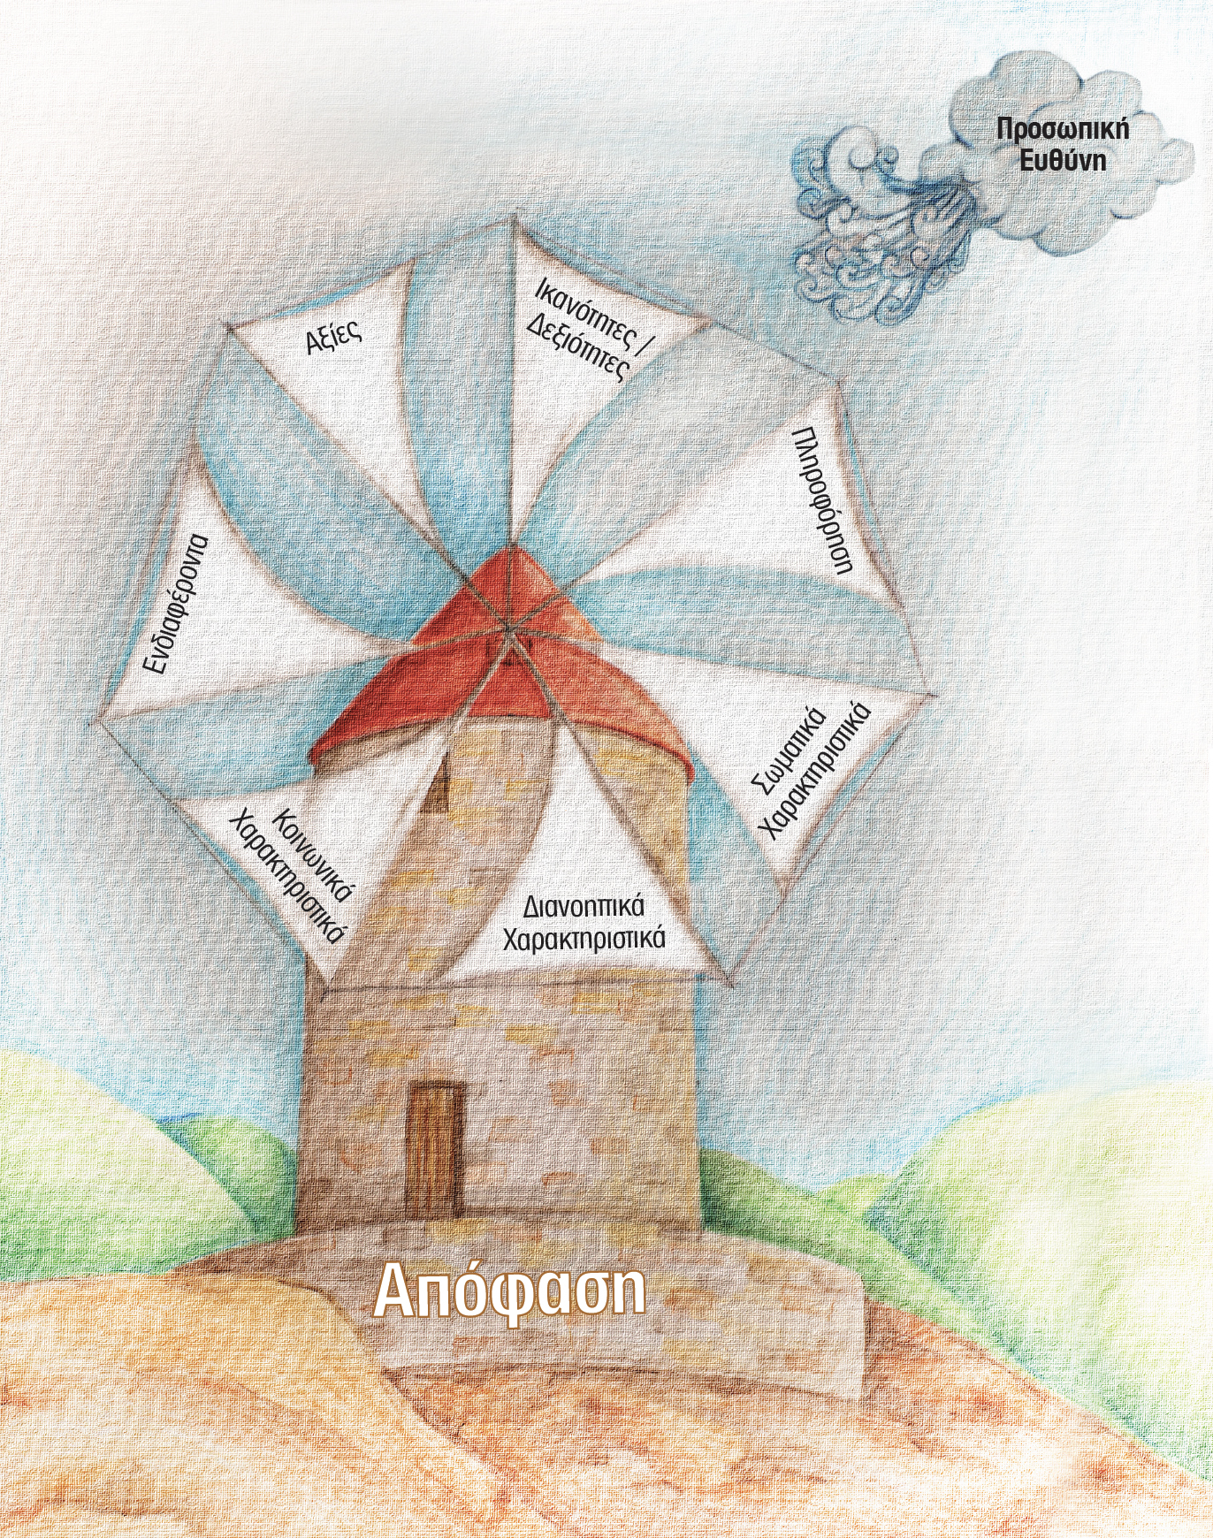

Slide 98
Η Συμβουλευτική Διεργασία υλοποιείται:
Διδασκαλία 6 - 7π. σε κάθε τμήμα της Γ ΓΥμνασίου βάσει Εγκυκλίου.
Οργανωμένες Ομαδικές ή Ατομικές συνεντεύξεις του/της Καθηγητή/τριας Σ.Ε.Α. με μαθητές/τριες Α΄ Λυκείου
Μελέτη και γενικότερη διεργασία από μέρους του/της μαθητή/τριας και της οικογένειάς του/της του αναγκαίου σχετικού εκπαιδευτικού υλικού που παρουσιάζεται μέσα από:
τα σχετικά βιβλία της ΥΣΕΑ τα οποία και διανέμονται σε κάθε μαθητή/τρια, τις άλλες έγκυρες/ επικαιροποιημένες πηγές/τρόπους πληροφόρησης, (πχ. e-schoolcounselor),
καθώς και
από τη διδασκαλία θεμάτων Ε.Α. και τη Συνέντευξη με τον/την Καθηγητή/τρια Σ.Ε.Α.

Slide 99

ΨΗΦΙΑΚΟ ΕΡΓΑΛΕΙΟ ΕΠΑΓΓΕΛΜΑΤΙΚΗΣ ΣΥΜΒΟΥΛΕΥΤΙΚΗΣ
https://www.eschoolcounselor.com/

Slide 100
ΥΠΟΔΕΙΞΗ:
Όλα τα βιβλία της ΥΣΕΑ που σχετίζονται με τα ποικίλα θέματα της Επαγγελματικής Αγωγής/Συμβουλευτικής και τα οποία δίνονται από τη Γ΄ Γυμνασίου έως και τη Γ΄Λυκείου/ΤΕΣΕΚ,
ΝΑ ΦΥΛΑΓΟΝΤΑΙ ΟΠΩΣΔΗΠΟΤΕ ΜΕΧΡΙ ΤΟ ΤΕΛΟΣ ΤΗΣ ΔΕΥΤΕΡΟΒΑΘΜΙΑΣ ΕΚΠΑΙΔΕΥΣΗΣ ΤΟΥ/ΤΗΣ ΜΑΘΗΤΗ/ΤΡΙΑΣ

Slide 101



Το περιεχόμενο της συγκεκριμένης παρουσίασης είναι μέρος του περιεχομένου των βιβλίων της ΥΣΕΑ:
«Συμβουλευτική- Επαγγελματική Αγωγή: Προσωπική ανάπτυξη και Δεξιότητες Σταδιοδρομίας 2024- 2025»
«Προσανατολισμοί μετά το Γυμνάσιο 2024-2025»
«Επιστημονικά Πεδία και Πλαίσια Πρόσβασης στη Δημόσια Τριτοβάθμια Εκπαίδευση Κύπρου και Ελλάδας 2025»
4. Προβλέψεις ζήτησης και προσφοράς εργατικού δυναμικού στην κυπριακή οικονομία 2022- 2032 https://www.anad.org.cy

Slide 102
Σταχυολόγηση και επεξεργασία υλικού:
Διαμάντω Ζίζιρου, Καθηγήτρια Σ.Ε.Α., ΥΣΕΑ
Κική Μαυρομάτη, Καθηγήτρια Σ.Ε.Α.,ΥΣΕΑ
Αντιγόνη Καραγιάννη, Καθηγήτρια Σ.Ε.Α.,ΥΣΕΑ
Βασιλική Λοϊζου, Καθηγήτρια Σ.Ε.Α., ΥΣΕΑ
Επιμέλεια: Ελένη Παπαστεφάνου, Επιθεωρήτρια Σ.Ε.Α.
Γενική Επιμέλεια: Δρ. Ειρήνη Ροδοσθένους, ΠΛΕ- Προϊσταμένη ΥΣΕΑ

